Slide 1
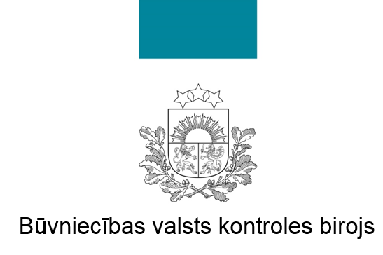
Biežāk konstatētās neatbilstības ekspluatācijā pieņemšanas procesā
2024.gada 10.aprīlī
Būvniecības kontroles departamenta
Būvdarbu kontroles nodaļas būvinspektors
Oskars Sūnaitis

Slide 2
Konstatētās neatbilstības ekspluatācijā pieņemšanas procesā
Apliecinājums par būves gatavību ekspluatācijai un/vai pārskats par būvuzraudzības plāna izpildi ir sagatavots, parakstīts un pievienots BIS lietai pirms ir pabeigti visi būvdarbi. Būvdarbi veikti neatbilstoši būvprojektam. Defekti ir nepabeigtie būvdarbi. (ĒBN, 183.p.).
Apliecinājums par būves gatavību ekspluatācijai un/vai pārskats par būvuzraudzības plāna izpildi ir parakstīts pirms saņemti Veselības inspekcijas, Valsts ugunsdzēsības un glābšanas dienesta, tehnisko noteikumu izdevēju atzinumi (ĒBN, 165., 166p.). Iesniegts un parakstīts Apliecinājums bez nepieciešamajiem atzinumiem (ĒBN, 167.2.p.). Veselības inspekcijas atzinums nepieciešamas 2.grupas būvei, ja ēkai vai tās daļai normatīvajos aktos epidemioloģiskās drošības jomā ir izvirzītas higiēnas prasības (ĒBN, 165.p.). Nacionālā kultūras mantojuma pārvaldes atzinums ir nepieciešams, ja tas noteikts nekustamā valsts aizsargājamā kultūras pieminekļa pārveidošanas atļaujā (ĒBN, 165.p.).
Atzinums nav izdots konkrētam būvobjektam. Kļūdains nosaukums, adrese, kārta. Atzinums izdots tikai objekta daļai, piemēram inženiertīkliem, bet nav izdots visam būvobjektam (ĒBN, 165.p.).
Apliecinājumā nav norādīti: tehniskie dati no kadastra lietas; platība un būvtilpums, kurā veikti darbi; nav norādīti publiskie līdzekļi (pašvaldības, valsts, struktūrfondu); nav norādīt dati par visām būvēm (ĒBN, 177.p.); atbilstošs minimālais būvdarbu garantijas termiņš (ĒBN, 176.p.).
5. Apliecinājumā par būves gatavību ekspluatācijai nav norādītas visas būves, kas norādītas būvatļaujā.
Būvatļaujā nav reģistrētas visas būvprojektā paredzētās ēkas, būves.

Slide 3
Konstatētās neatbilstības ekspluatācijā pieņemšanas procesā
6. Apliecinājums par būves gatavību ekspluatācijai un pārskats par būvuzraudzības plāna izpildi un ir
parakstīts pirms būvvaldē ir akceptētas būvprojekta izmaiņas.
7. Pārskats par būvuzraudzības plāna izpildi neatbilst būvuzraudzības plānam. Nav sastādīti visi
nepieciešamie segto darbu un nozīmīgo konstrukciju pieņemšanas akti.
8. Pārskatā par būvuzraudzības plāna izpildi ir informācija tikai par galveno ēku. Nav neviena
informācija par citām izbūvētām ēkām un inženierbūvēm. Pārskatā par būvuzraudzības plāna
izpildi nav informācijas par demontētām būvēm un inženiertīkliem.
9. Pārskats par būvuzraudzības plāna izpildi atbilst būvuzraudzības plānam, kas sastādīts ļoti īsi un
nekvalitatīvi, kā rezultātā nav paredzētas un nav veiktas visas nepieciešamās pārbaudes.
10. Pārskatā par būvuzraudzības plāna izpildi nav informācija veikto izpilduzmērījumu pārbaudēm un
atbilstību būvprojekta risinājumiem.
11. Pārskatam par būvuzraudzības plāna izpildi nav norādītas būvdarbu kvalitātes pārbaudes un to
apjoms atbilstoši būvniecības iecerei. Nav pievienoti betona, mūra, koka, metāla konstrukciju
pārbaužu ar mērinstrumentiem mērījumu protokoli.

Slide 4
Konstatētās neatbilstības ekspluatācijā pieņemšanas procesā
12. Nav pievienoti izpildmērījumu plāni, tai skaitā par inženierbūvju izbūvi un demontāžu (ĒBN 167.4.p.).
Būvju un inženiertīklu izpildmērījumi neatbilst būvprojekta sadaļās paredzētiem risinājumiem. Neatbilstības būvprojekta sadaļās paredzētiem risinājumiem: teritorijas inženiertīkli un teritorijas labiekārtojums; nav norādīti visi izbūvētie inženiertīkli, nav norādīts zemējuma kontūrs; nav demontēto būvju un inženiertīkli; neatbilstošas augstuma atzīmes un horizontālās piesaistes; neatbilstošas segumu platības un veids; izpildmērījumi nav reģistrēti dati bāzē (24.04.2012. MK Nr.281, 75.p.).
Projekta izmaiņas un saskaņojums Būvvaldē nav veikts (VBN, 69,115.p.).
Rekomendācija: atbilstoši 24.04.2012. Ministru kabineta noteikumu Nr.281 “Augstas detalizācijas topogrāfiskās informācijas un tās centrālās datubāzes noteikumi” 52.punktam izpildmērījuma plānā norādīt jaunizbūvētās būves (ēkas, tai skaitā asu piesaistes un augstuma; inženierkomunikācijas; teritorijas; u.c.) faktisko novirzi attiecībā pret būvprojektā paredzēto risinājumu.

Slide 5
Konstatētās neatbilstības ekspluatācijā pieņemšanas procesā
13. Iekšējo inženiertīklu izpildshēmas neatbilst būvprojekta sadaļās paredzētiem risinājumiem.
Projekta izmaiņas un saskaņojums nav veikts.
Kadastra lieta neatbilst faktiskam un būvprojektā paredzētajam telpu plānojumam (starpsienas,
durvju un logu izvietojums). Pieņemšanai ekspluatācijā nav obligāta kadastra lieta 1.grupas ēkai
(ĒBN 167.8.p.). Ja nav kadastra lieta, 1.grupas ēku nevarēs reģistrēt Zemesgrāmatā.
15. Fasādes neatbilst būvprojekta AR sadaļā paredzētiem fasādes risinājumiem. Projekta izmaiņas
un saskaņojums Būvvaldē nav veikts. Neatbilstības: logu un ārdurvju novietojums un dalījums;
nav ventilācijas restes un izvadi; nav norādītas ventilācijas iekārtas un to norobežojums uz jumta;
ugunsdzēsības vertikālās kāpnes; fasādes krāsa un dalījums; fasādes paneļu izklājums.
Ja pēc Apliecinājuma iesniegšanas Būvvaldē iesniedz un saskaņo fasādes izmaiņas, BVKB
atsaka pieņemt. Jāiesniedz jauns Apliecinājums.

Slide 6
Konstatētās neatbilstības ekspluatācijā pieņemšanas procesā
16. Atbilstoši LBN 016-15 «Būvakustika» prasībām nav skaņas izolācijas mērījumi jaunbūvējamām
publiskām ēkām un jaunbūvējamām daudzdzīvokļu ēkām. Skaņas izolācijas mērījumi jāveic
biroju telpu grupai. (ĒBN, 167.10.p.).
17. Nav reģistrēts pagaidu energosertifikāts (ĒBN, 167.9.p.). Ēkas pagaidu energosertifikāts nav
izvietots attiecīgajā ēkā apmeklētājiem redzamā vietā (Ēku energoefektivitātes likums, 13.pants).
18. Nav izpildīti būvinspektoru dotie norādījumi būvdarbu pārbaudes atzinumos.
19. Nodošana ekspluatācijā neizmantojot būvniecības informācijas sistēmu. Konstatētās
neatbildības: būvdarbu žurnāls un autoruzraudzības žurnāls nav noslēgts; nav iesniegtas BVKB
arhīvam izpilddokumentācijas, atzinumu, izpildmērījumu kopijas un izmainītās būvprojekta daļas
(ĒBN 231.p.). BVKB iesniegtās kopijas nav apliecinātas, nav iesietas sējumā ar satura rādītāju.

Slide 7
Konstatētās neatbilstības ekspluatācijā pieņemšanas procesā
20. Nav izpildītas vides pieejamības prasības atbilstoši būvnormatīvam «Būvju vispārīgo prasību
būvnormatīvs LBN 200-21»:
- kāpņu margām pie pirmā un pēdējā pakāpiena nav stāva numura taktilais apzīmējums vai
numurs Braila rakstā valsts valodā (LBN 200-21 , 50.4.p.);
- līmeņu maiņas pandusa vai lokālās uzbrauktuves sākumā un beigās, kā arī kāpņu pirmais un
pēdējai pakāpiens nav marķēts ar kontrastējošu marķējumu (LBN 200-21 , 50.5.p.);
- stiklotās norobežojošās konstrukcijas (piemēram, stikla sienas, durvis) nav nodrošinātas ar
kontrastējošu (tumšs uz gaiša) necaurspīdīgu marķējumu vismaz 0,1 metru platā joslā visā stiklotās
norobežojošās konstrukcijas platumā un aptuveni 0,35, 1,4 un 1,6 metru augstumā no grīdas
(LBN 200-21 , 73.p.);
- neatbilstošs invalīdu tualetes iekārtojums (LBN 200-21, 33.p.; Vides pieejamības vadlīnijas
publiskām būvēm un telpām un publiskajai ārtelpai).
21. Nav izpildītas lietošanas drošības prasības atbilstoši būvnormatīvam «Būvju vispārīgo prasību
būvnormatīvs LBN 200-21»:
- margu augstums mazāks par 900 vai 1100mm (LBN 200-21 , 50.4., 64p.; LBN 208-13, 32.p.,
nav spēkā).

Slide 8
Konstatētās neatbilstības ekspluatācijā pieņemšanas procesā
22. Nav izpildītas ugunsdrošības prasības atbilstoši būvprojekta UPP sadaļai:
- evakuācijas ceļos un izejās durvju vērtnes nav brīvi atveramas, nav evakuācijas furnitūra,
evakuācijas izejās durvīm nav pašaizvēršanās mehanisms (LBN 201-15 "Būvju ugunsdrošība",
2.2., 147.3., 147.4.p.; 19.04.2016. MK noteikumi Nr.238 «Ugunsdrošības noteikumi", 243.p.);
- evakuācijas ceļos un izejās nav izvietotas vai neatbilstošas evakuācijas zīmes (19.04.2016. MK
noteikumi Nr.238 «Ugunsdrošības noteikumi", 195., 244.p.);
- nav izvietoti vai neatbilstoši evakuācijas plāni (19.04.2016. MK noteikumi Nr.238
"Ugunsdrošības noteikumi", 229.p.);
- nav izvietoti ugunsdzēsības aparāti (19.04.2016. MK noteikumi Nr.238 "Ugunsdrošības noteikumi",
247.p.).
23. Būvobjekta teritorijā nav novākti celtniecības vagoniņi, konteineri, žogs, būvtāfele, būvmateriāli,
būvgruži, u.c.

Slide 9
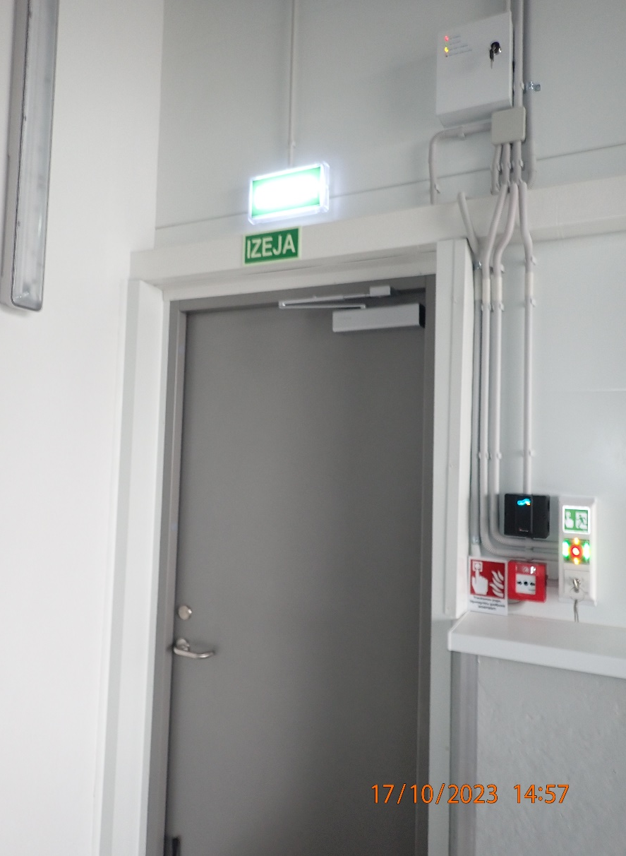
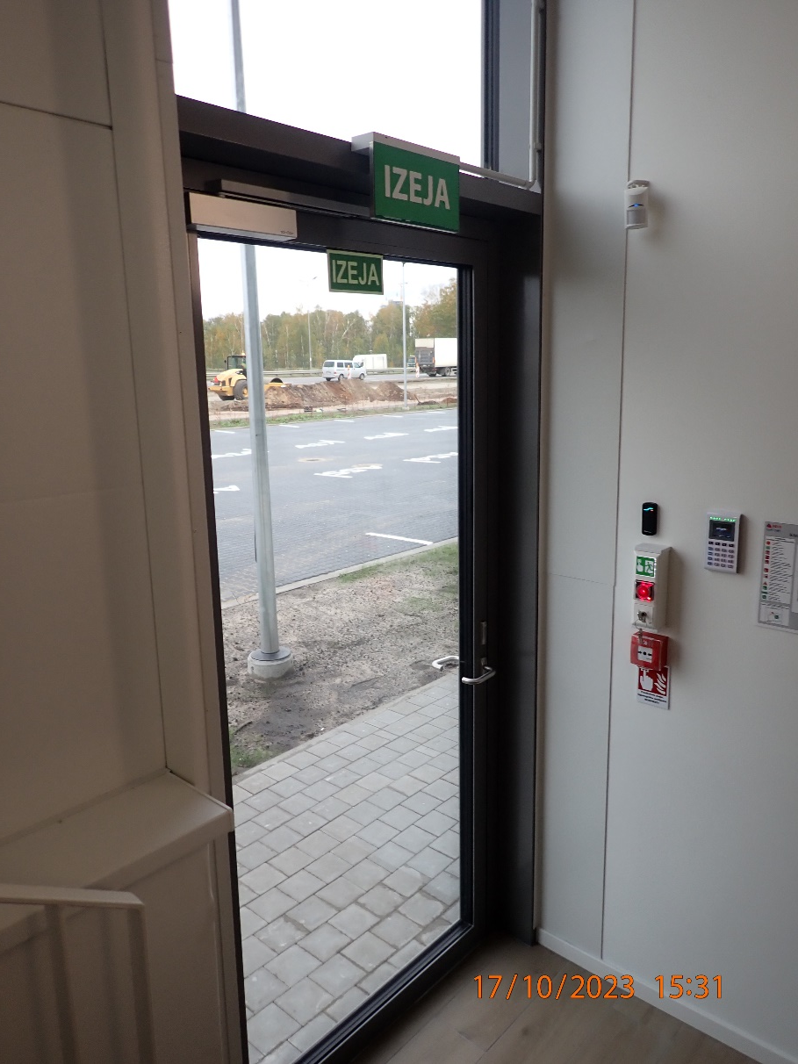
Ekspluatācijā pieņemšanas procesa fotofiksācija

Slide 10
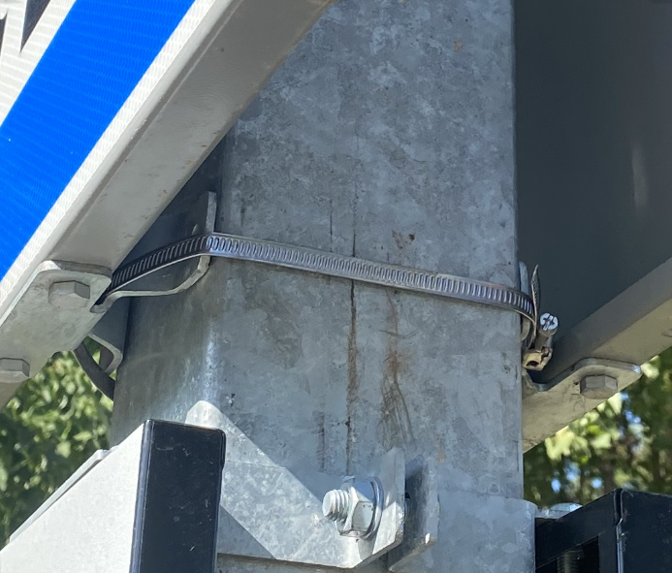
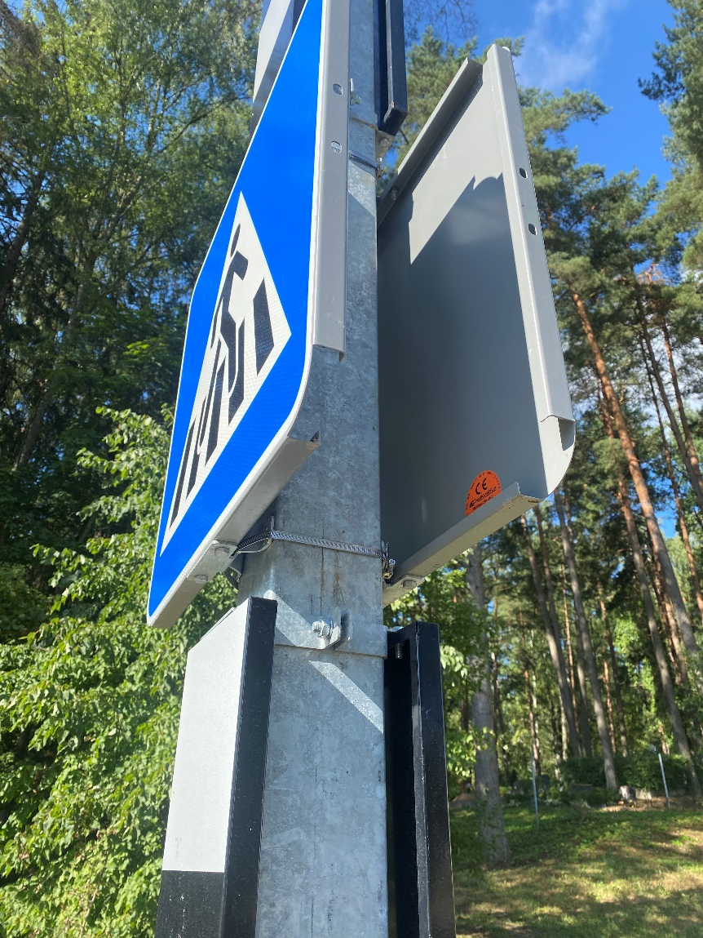
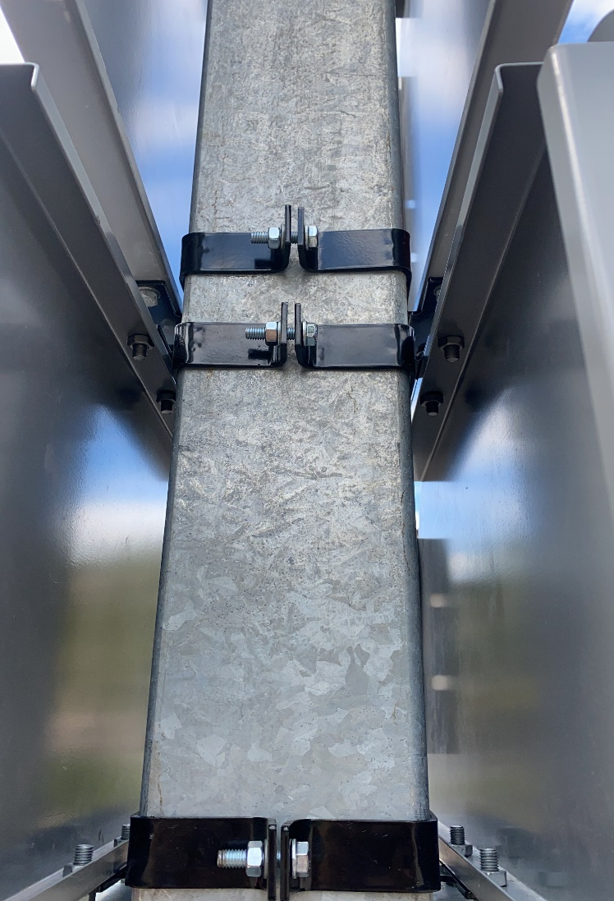
Ekspluatācijā pieņemšanas procesa fotofiksācija

Slide 11
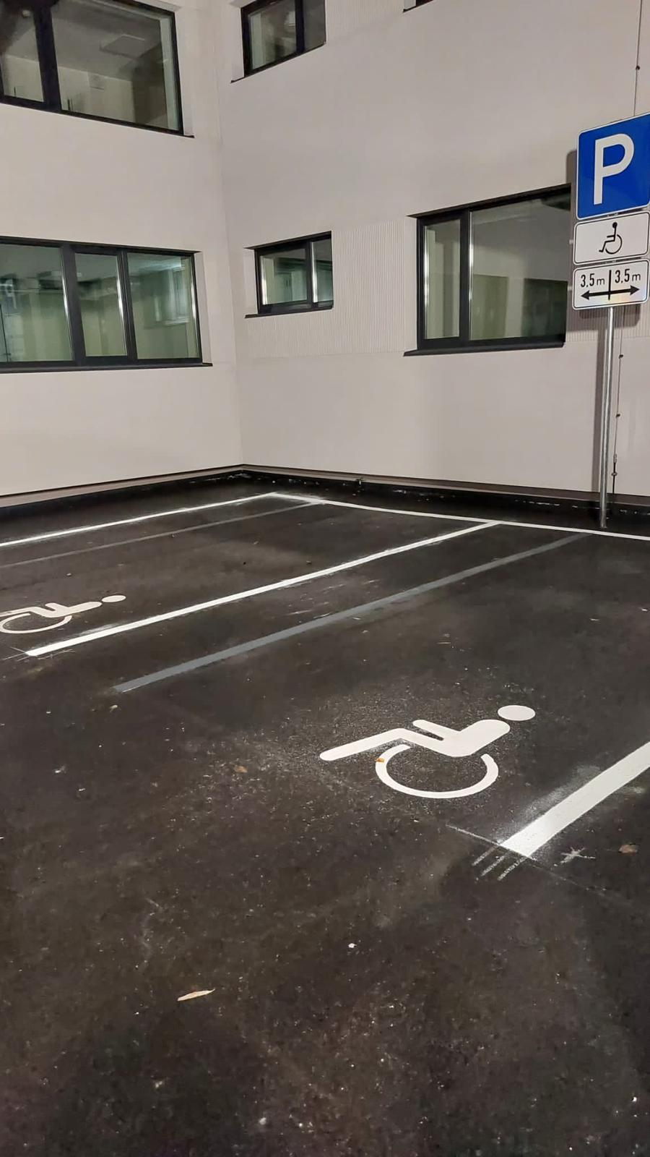
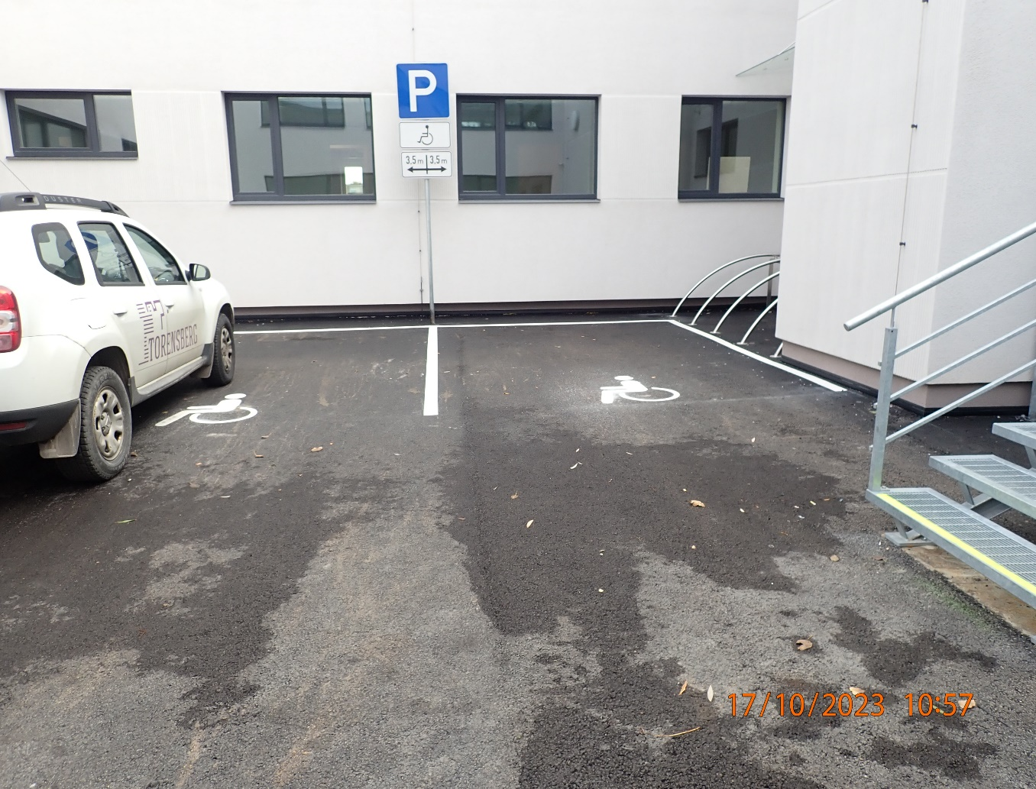
Ekspluatācijā pieņemšanas procesa fotofiksācija

Slide 12
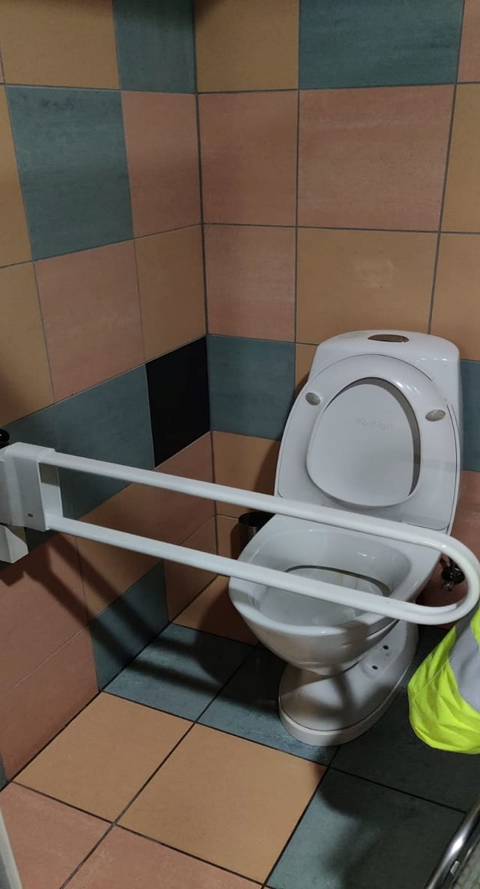
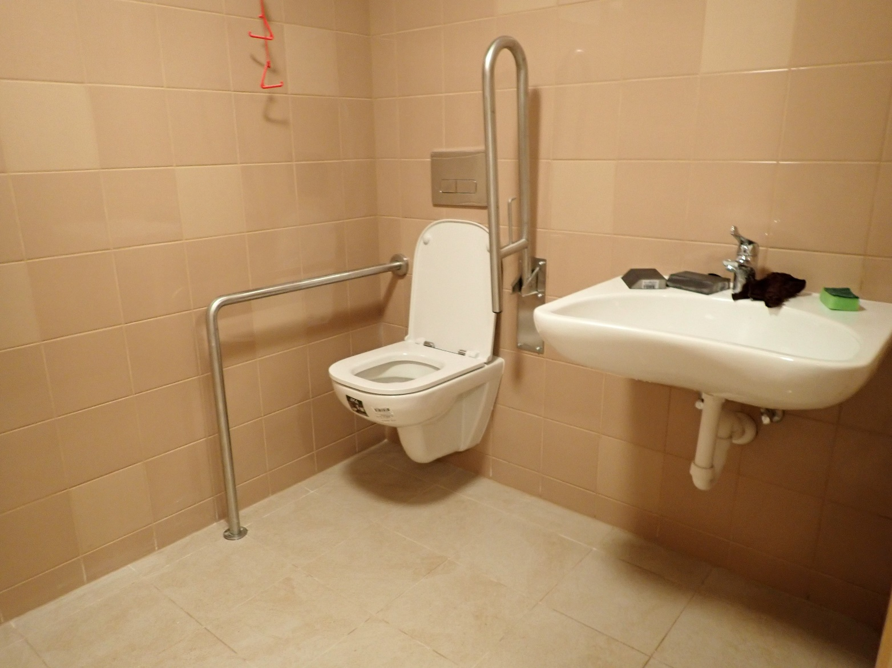
Ekspluatācijā pieņemšanas procesa fotofiksācija

Slide 13
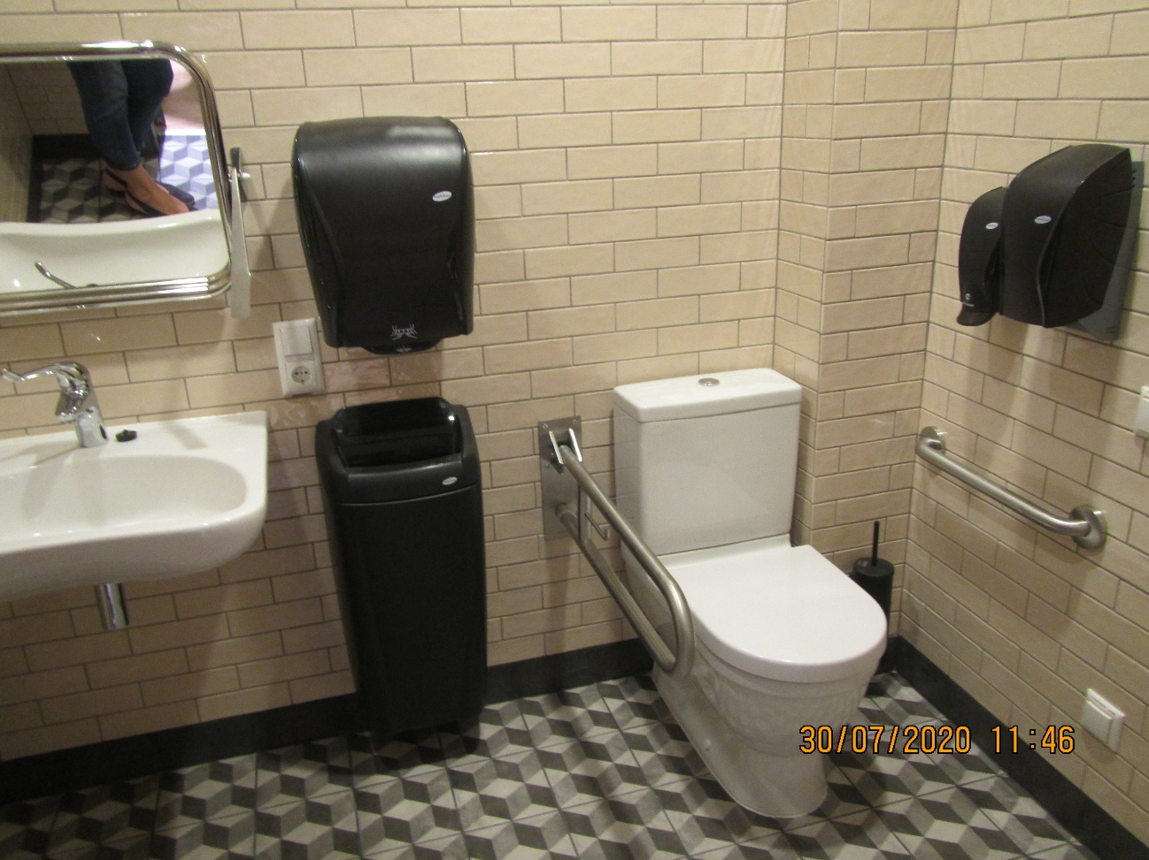
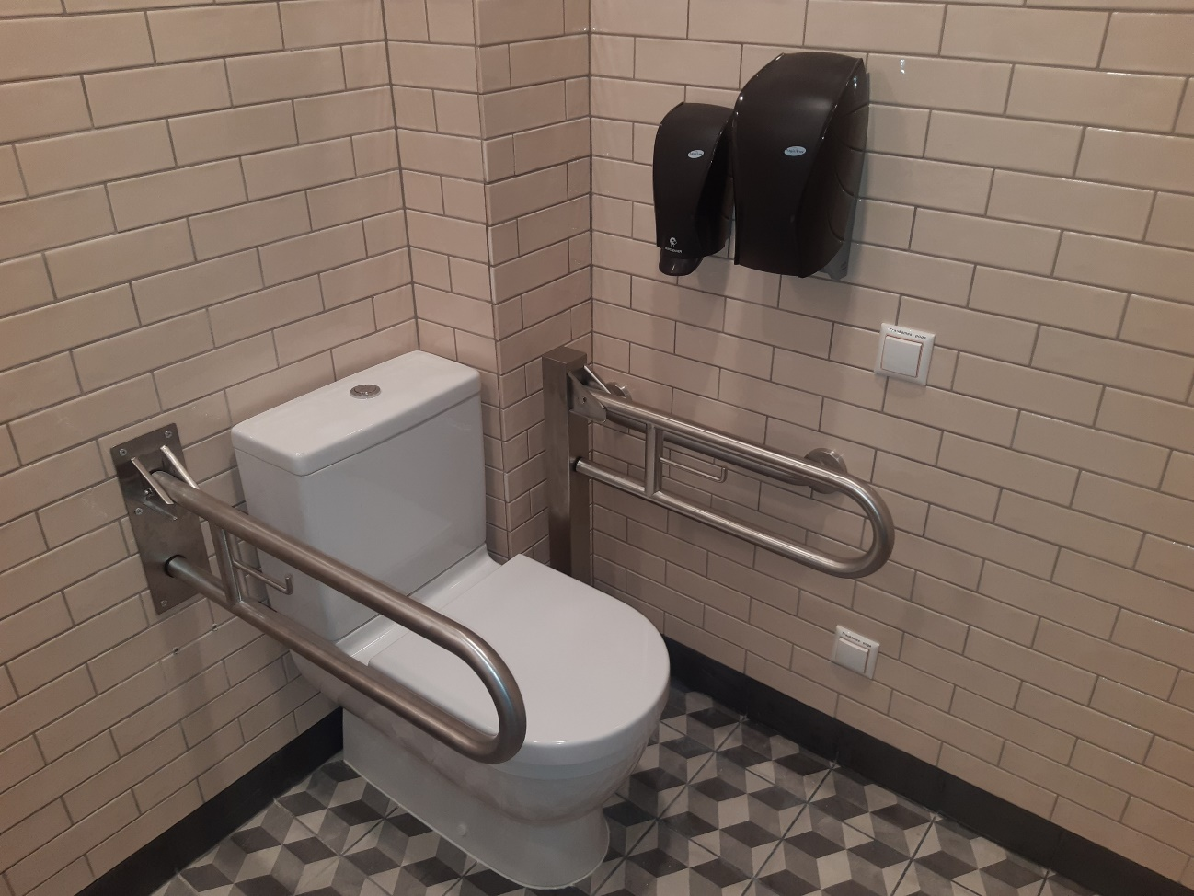
Ekspluatācijā pieņemšanas procesa fotofiksācija

Slide 14
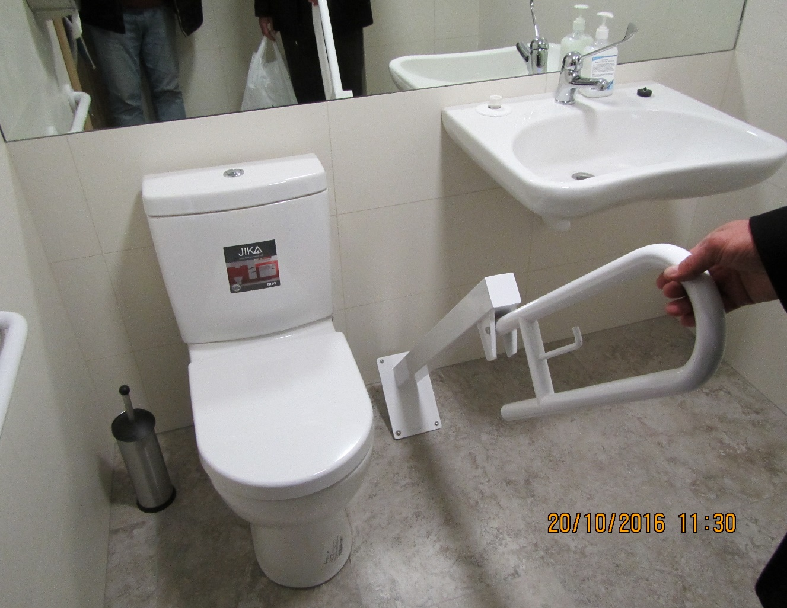
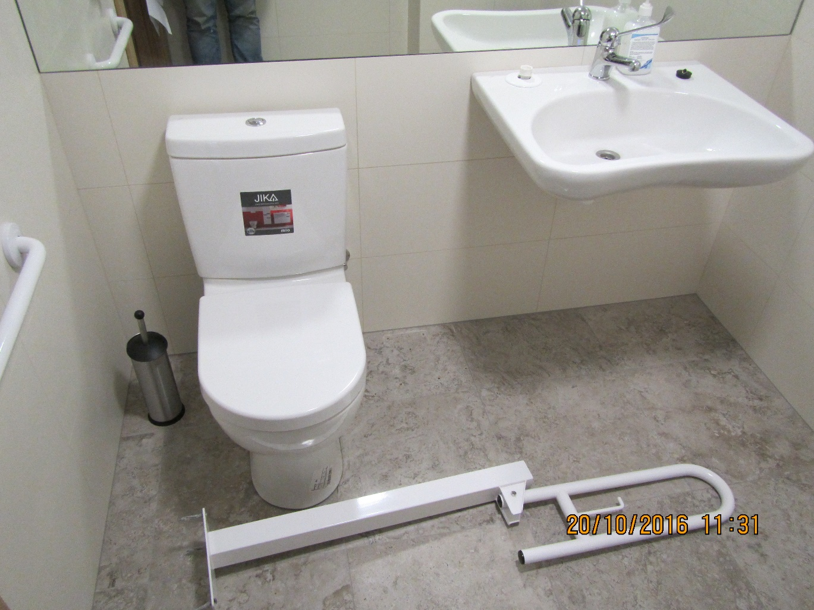
Ekspluatācijā pieņemšanas procesa fotofiksācija

Slide 15
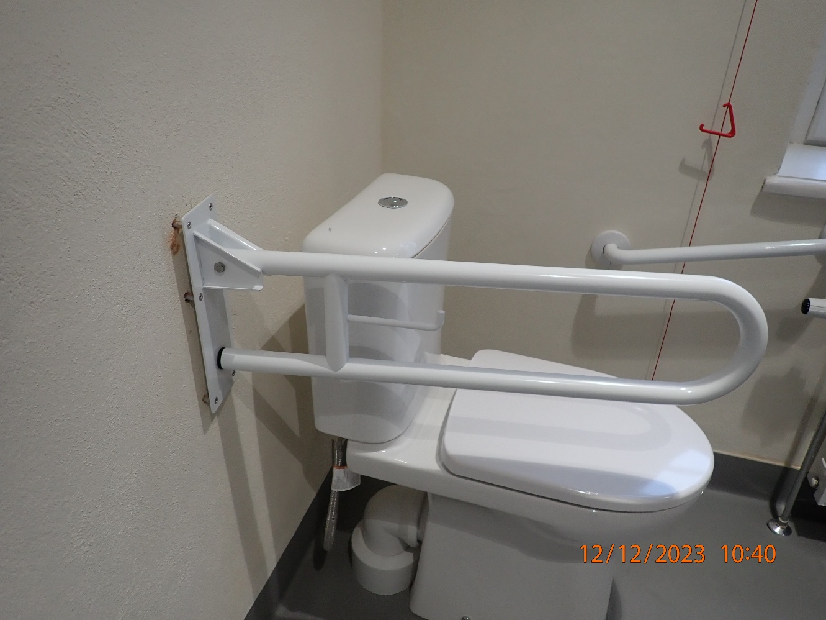
Ekspluatācijā pieņemšanas procesa fotofiksācija

Slide 16
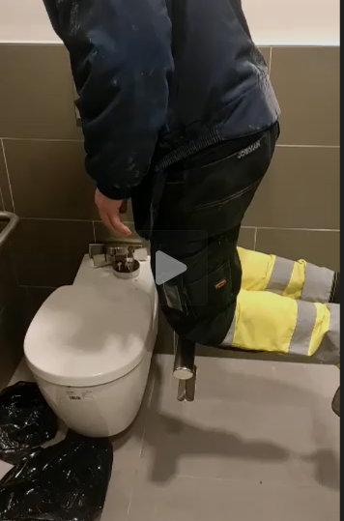
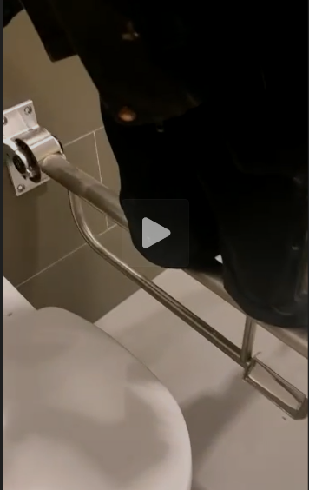
Ekspluatācijā pieņemšanas procesa fotofiksācija

Slide 17
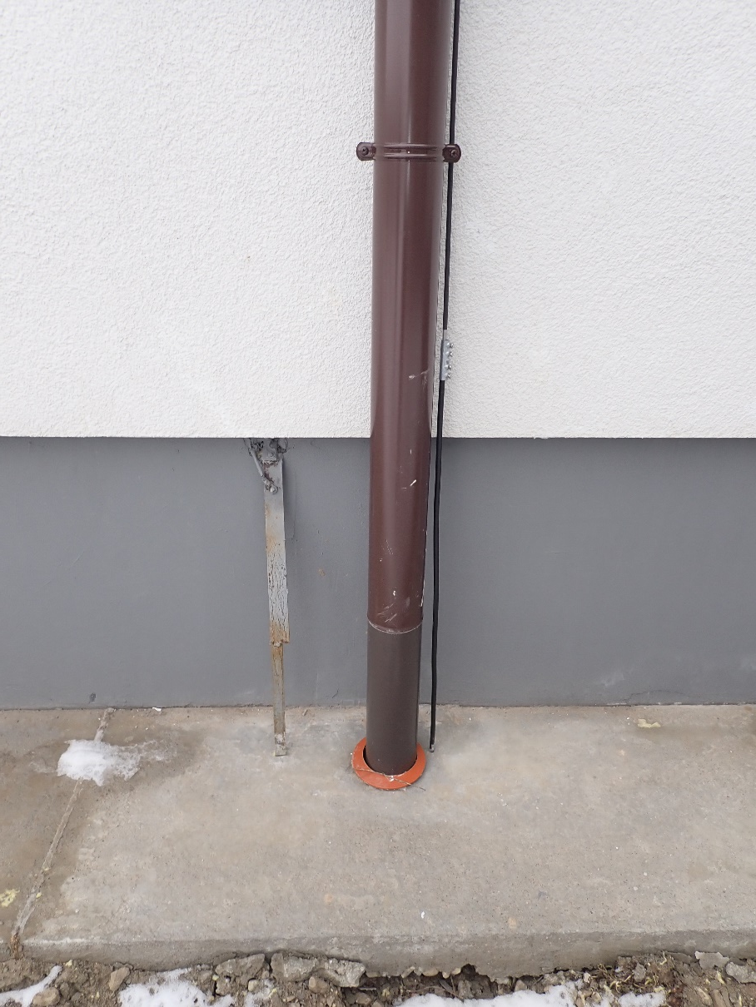
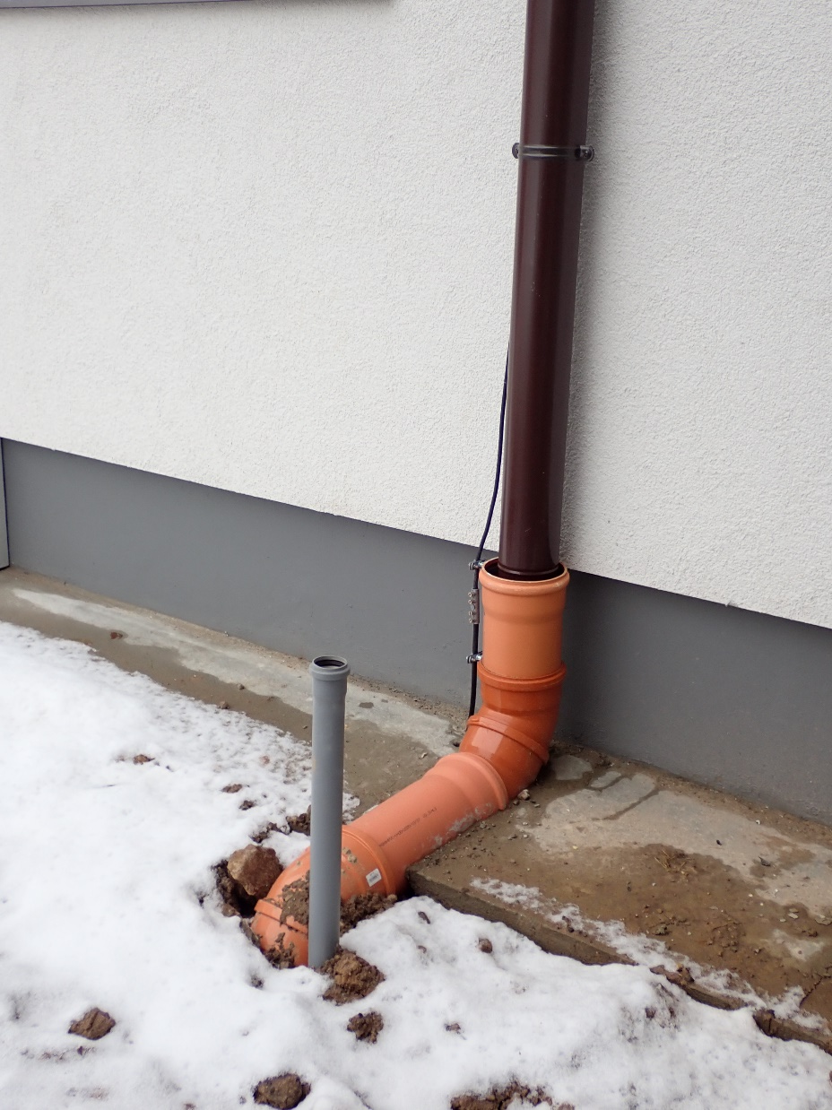
Ekspluatācijā pieņemšanas procesa fotofiksācija

Slide 18
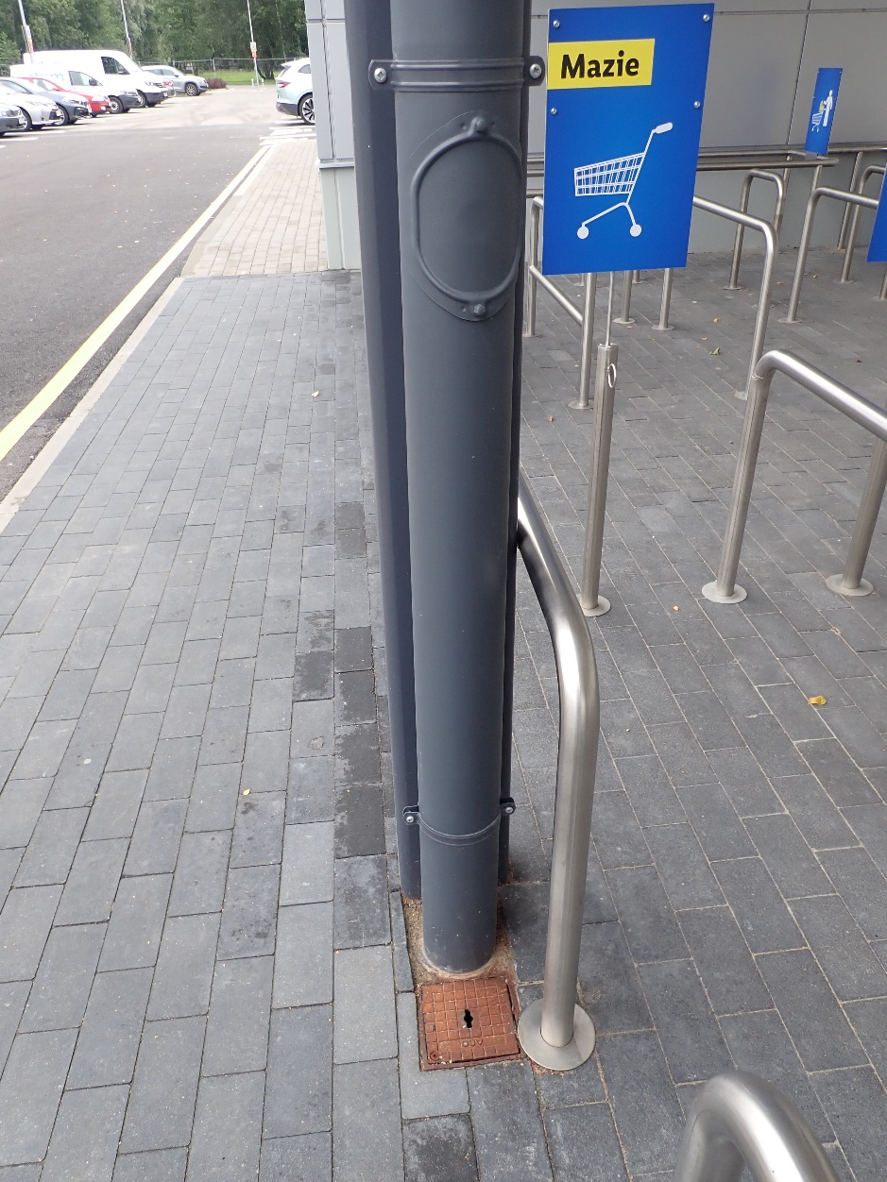
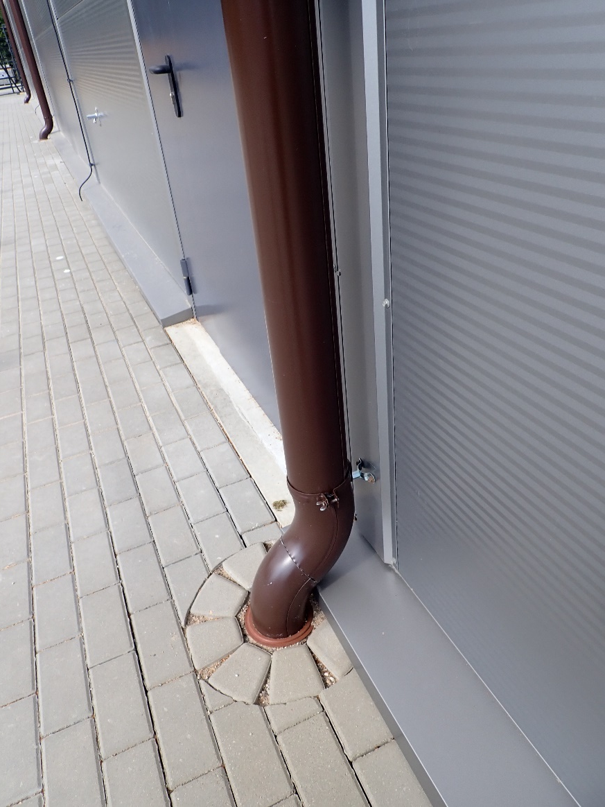
Ekspluatācijā pieņemšanas procesa fotofiksācija

Slide 19
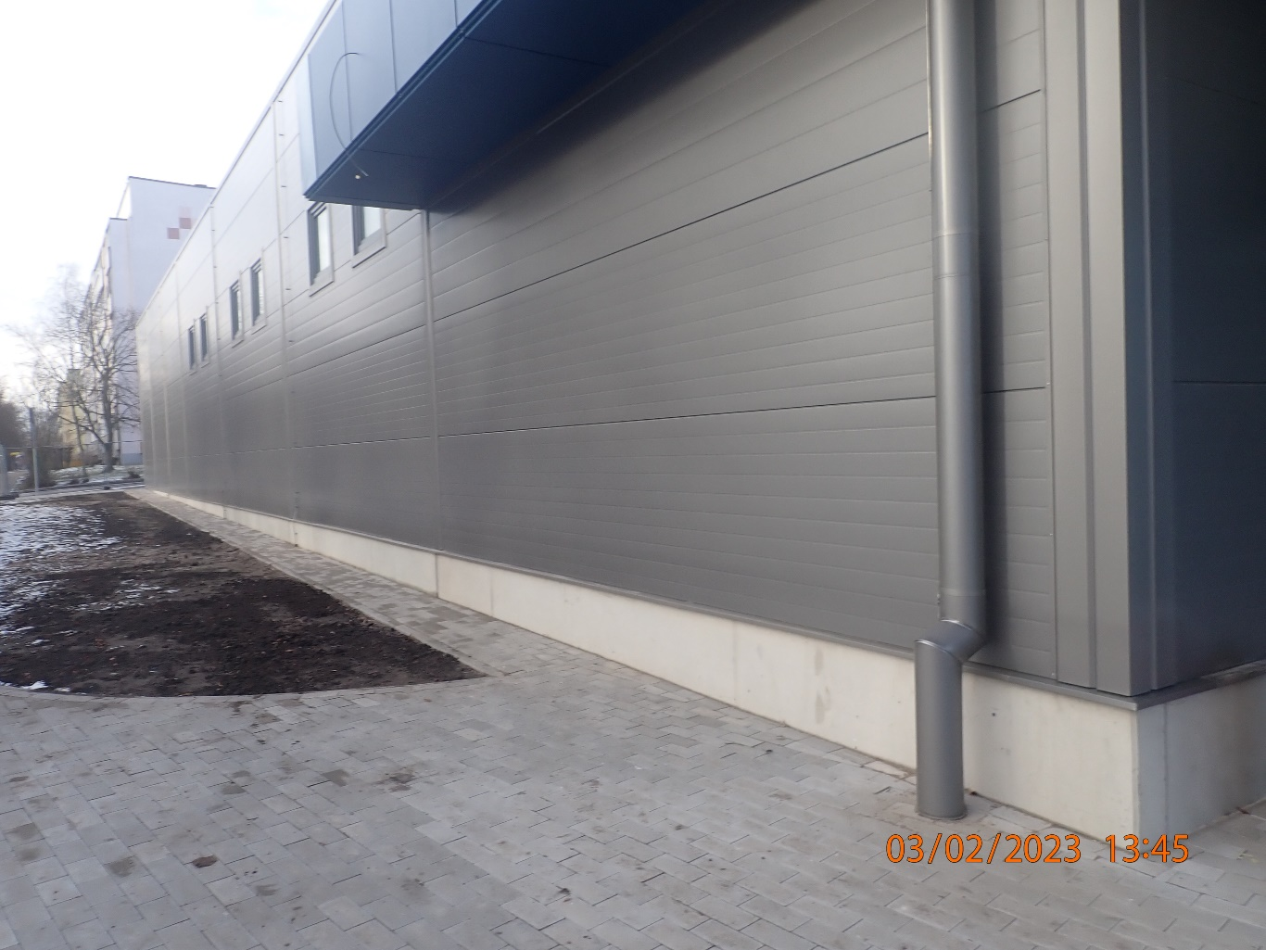
Ekspluatācijā pieņemšanas procesa fotofiksācija

Slide 20
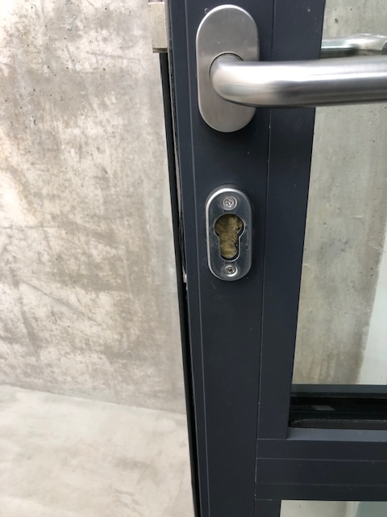
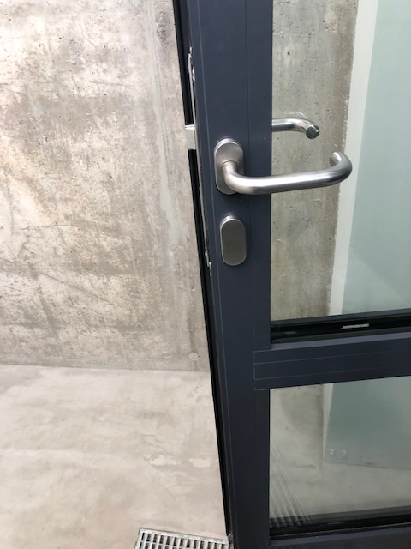
Ekspluatācijā pieņemšanas procesa fotofiksācija

Slide 21
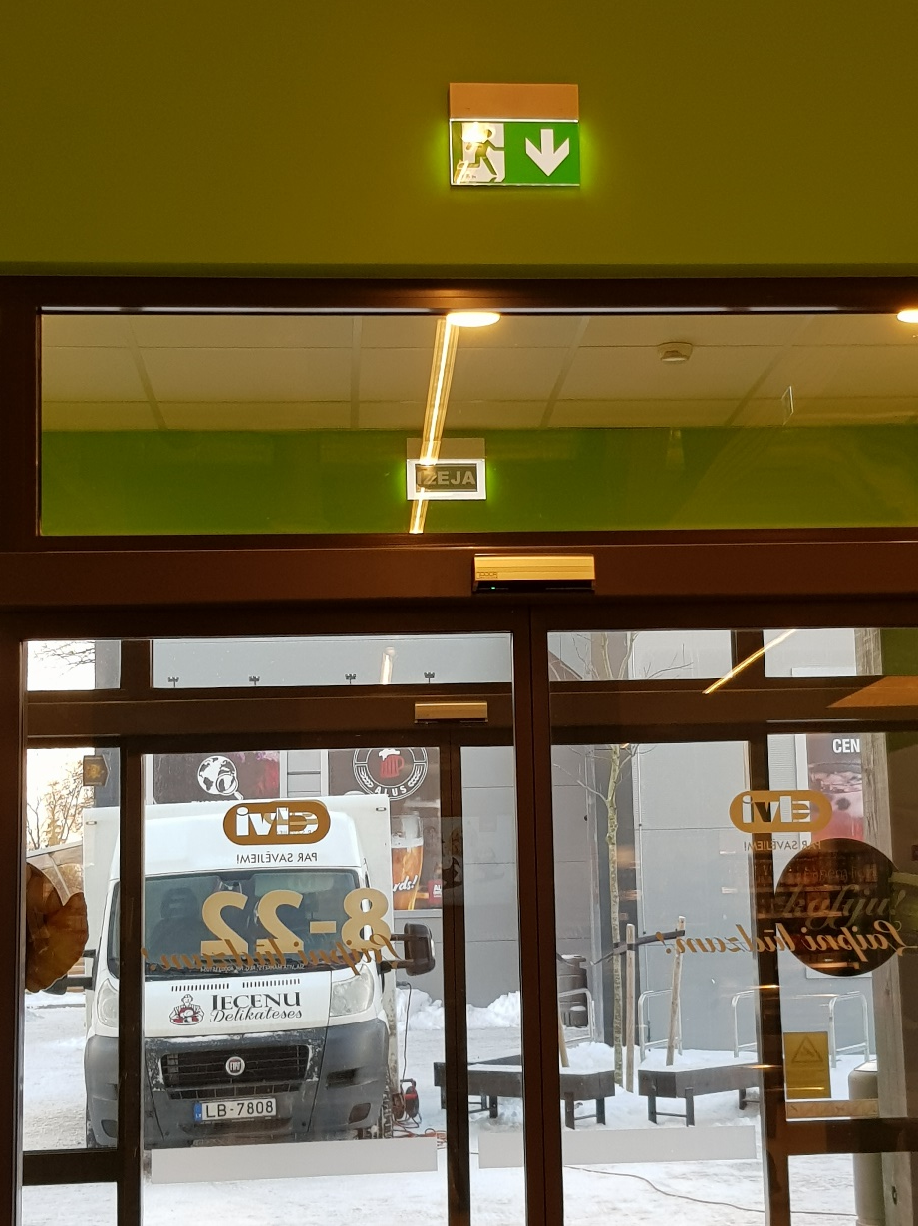
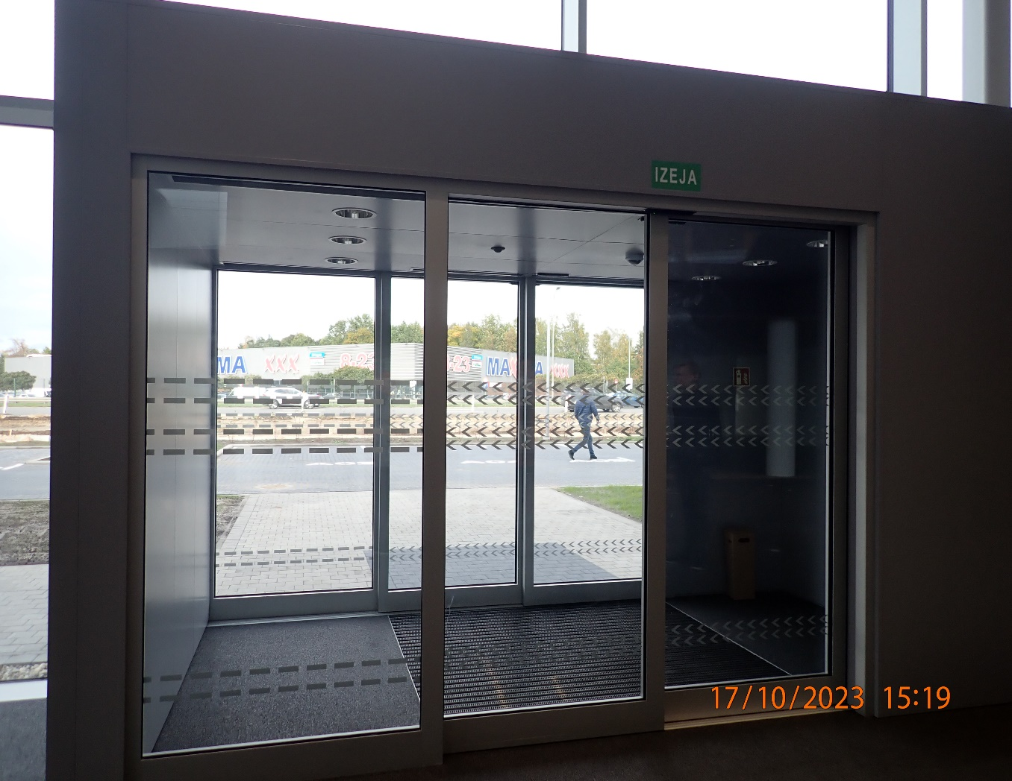
Ekspluatācijā pieņemšanas procesa fotofiksācija

Slide 22
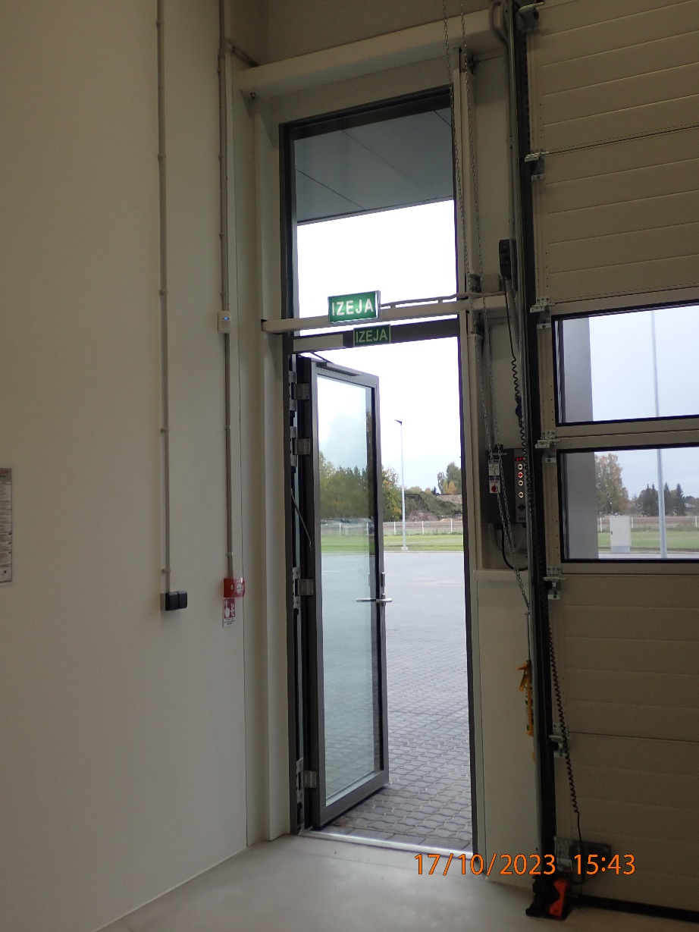
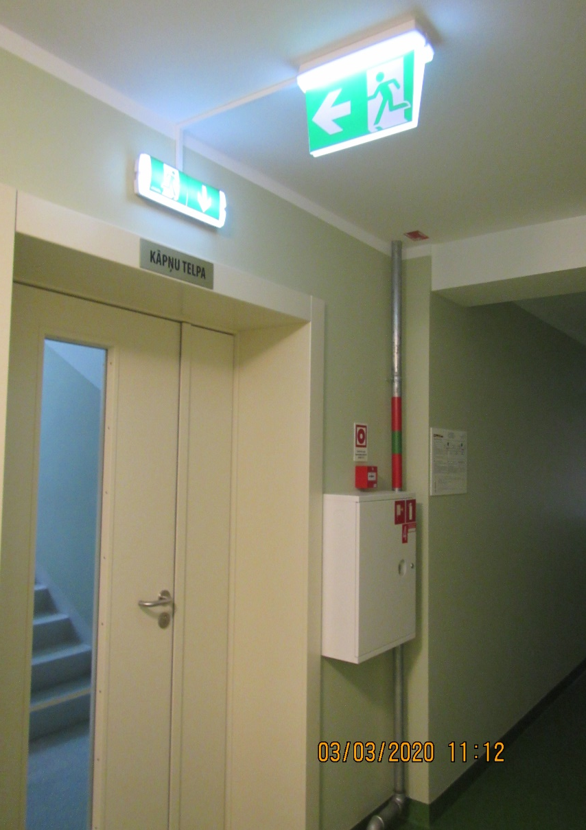
Ekspluatācijā pieņemšanas procesa fotofiksācija

Slide 23
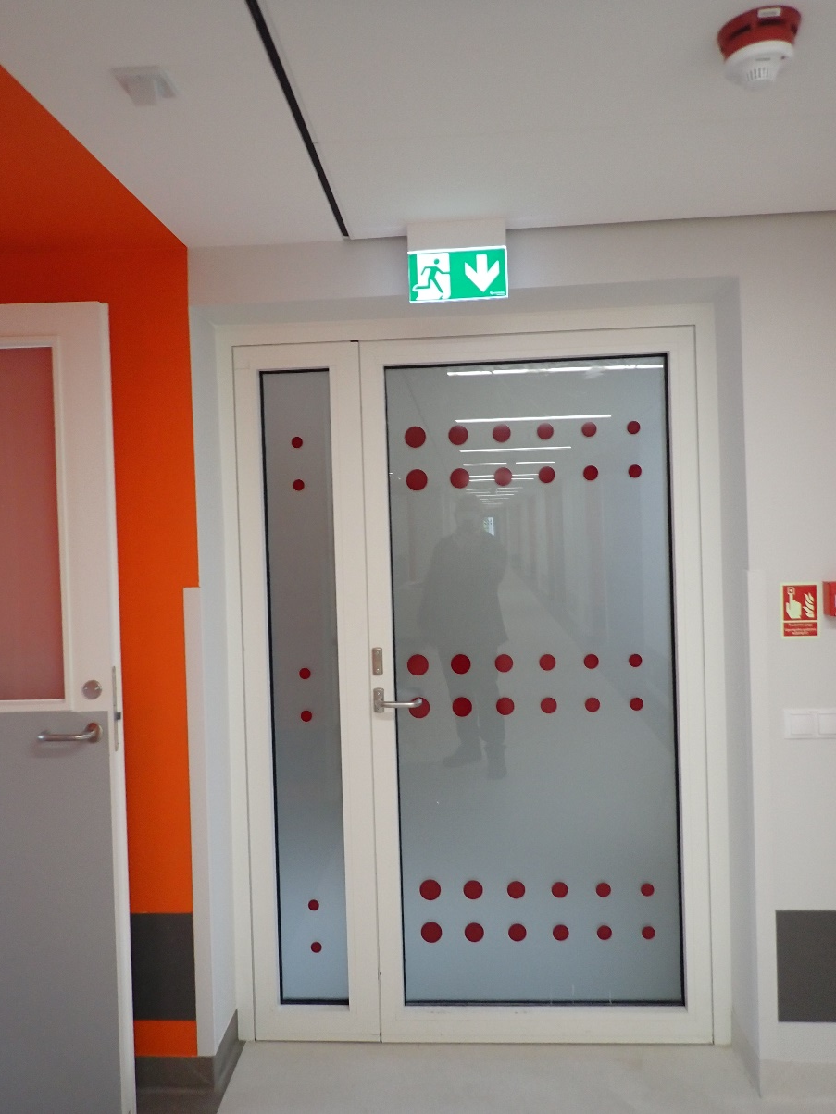
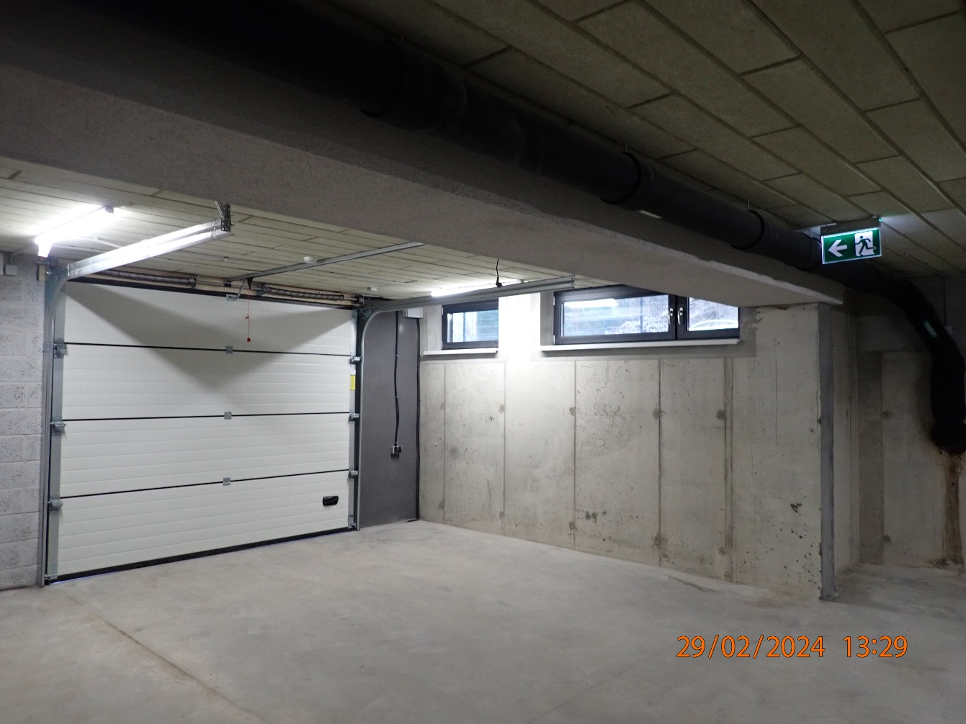
Ekspluatācijā pieņemšanas procesa fotofiksācija

Slide 24
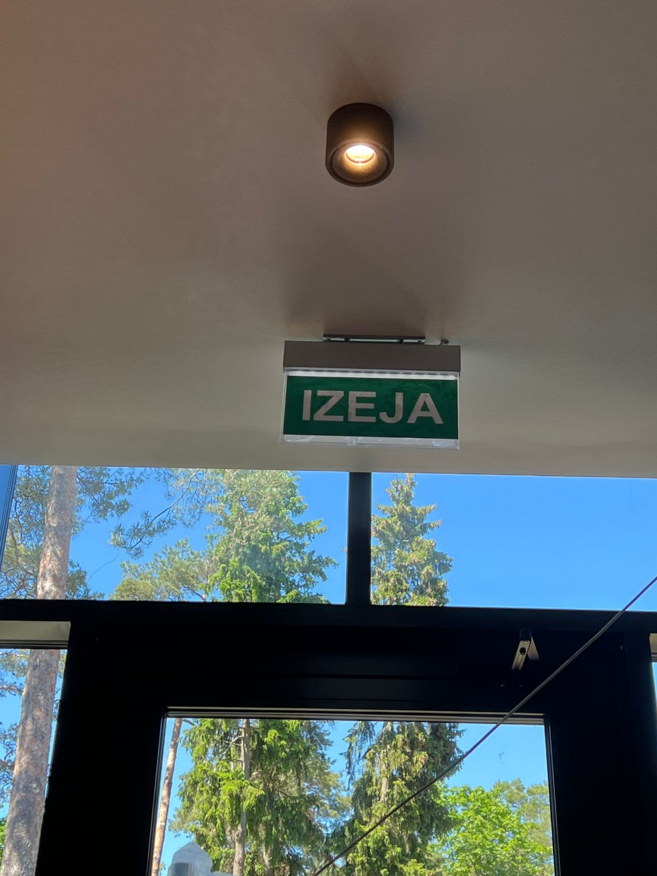
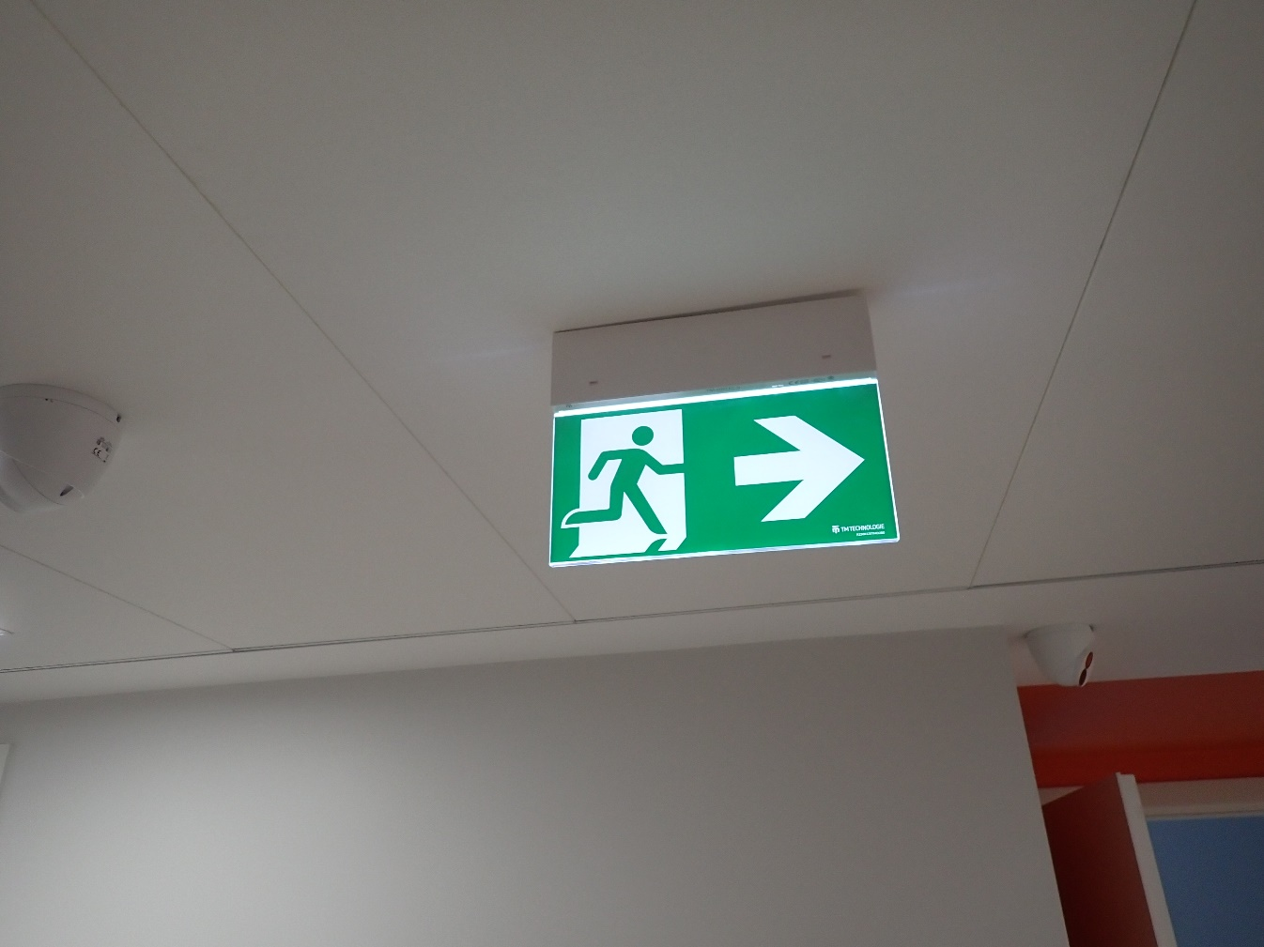
Ekspluatācijā pieņemšanas procesa fotofiksācija

Slide 25
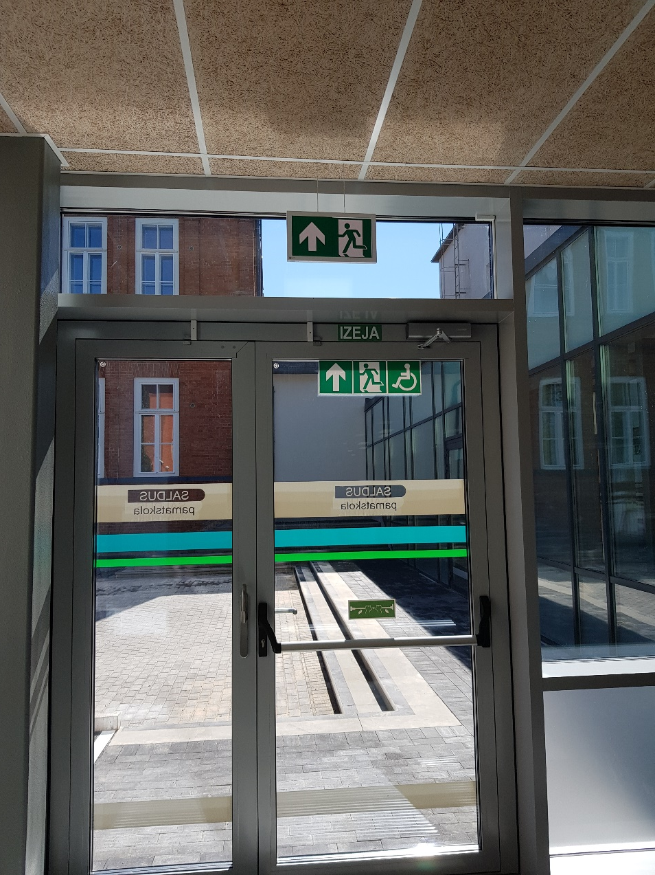
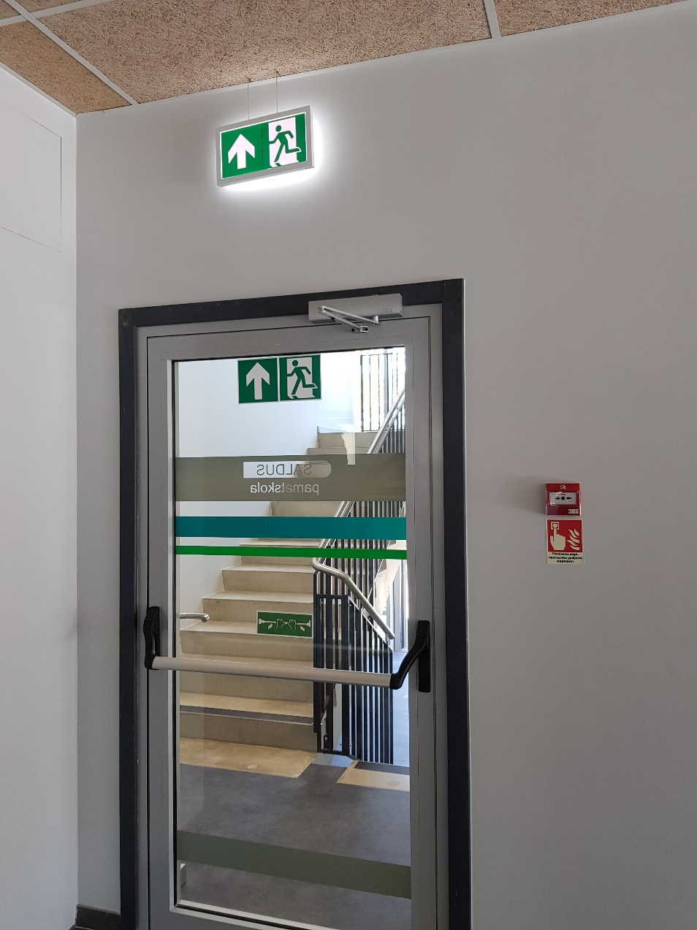
Ekspluatācijā pieņemšanas procesa fotofiksācija

Slide 26
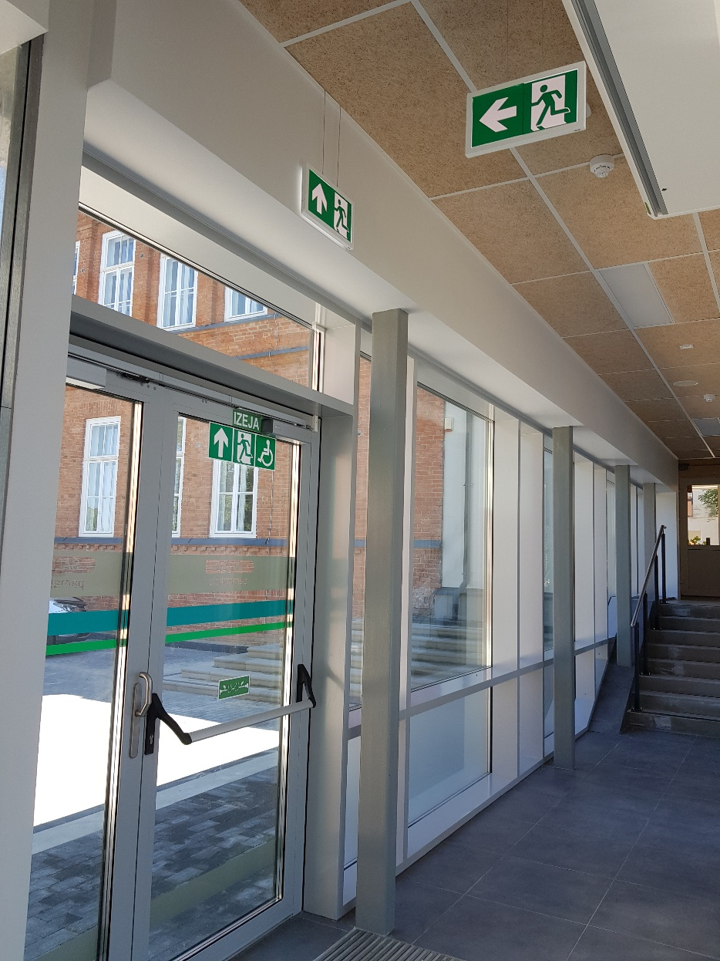
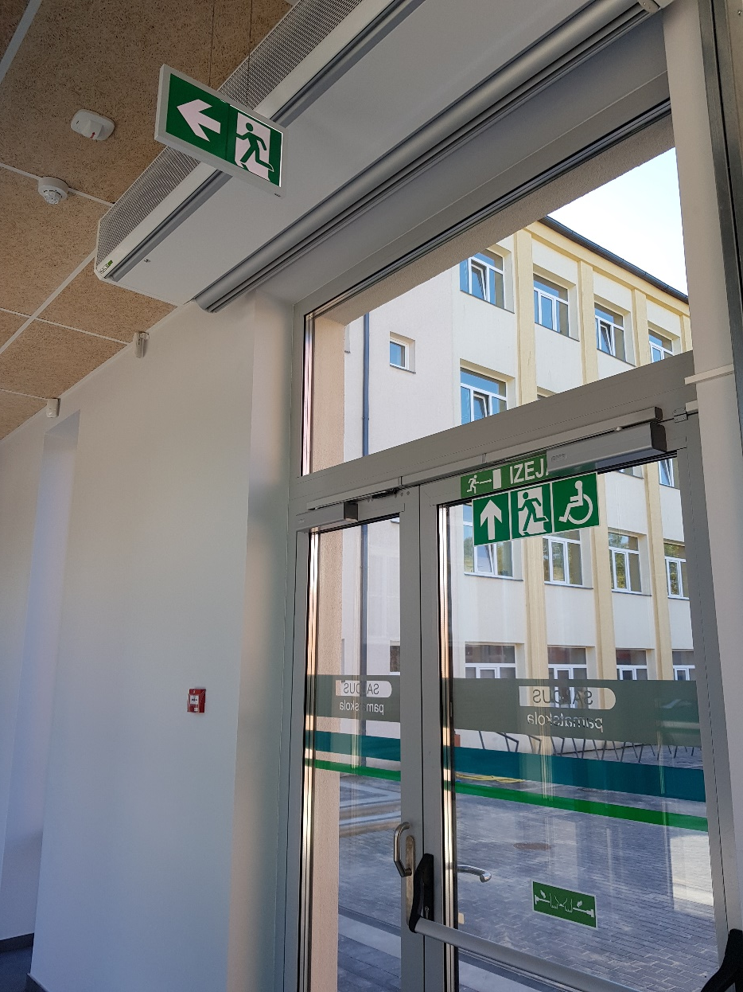
Ekspluatācijā pieņemšanas procesa fotofiksācija

Slide 27
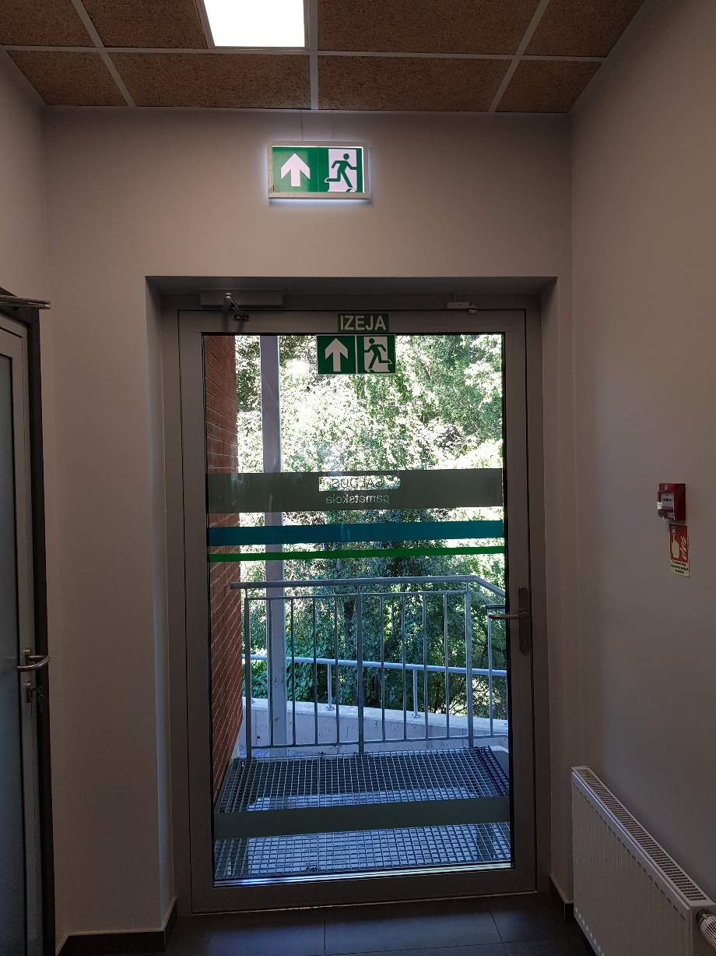
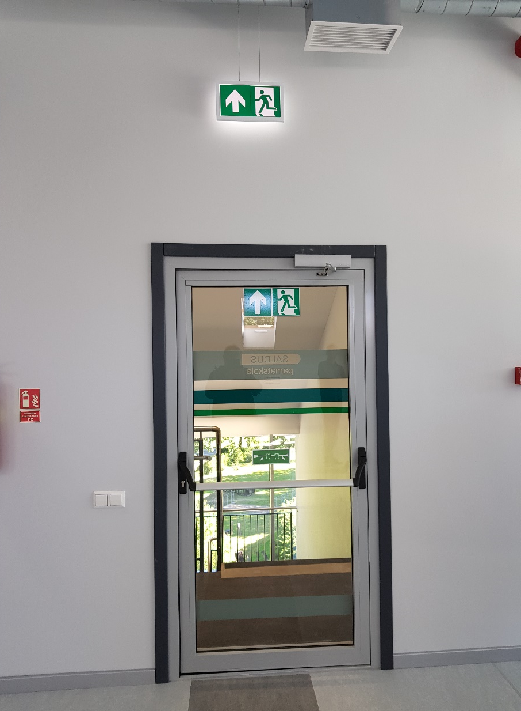
Ekspluatācijā pieņemšanas procesa fotofiksācija

Slide 28
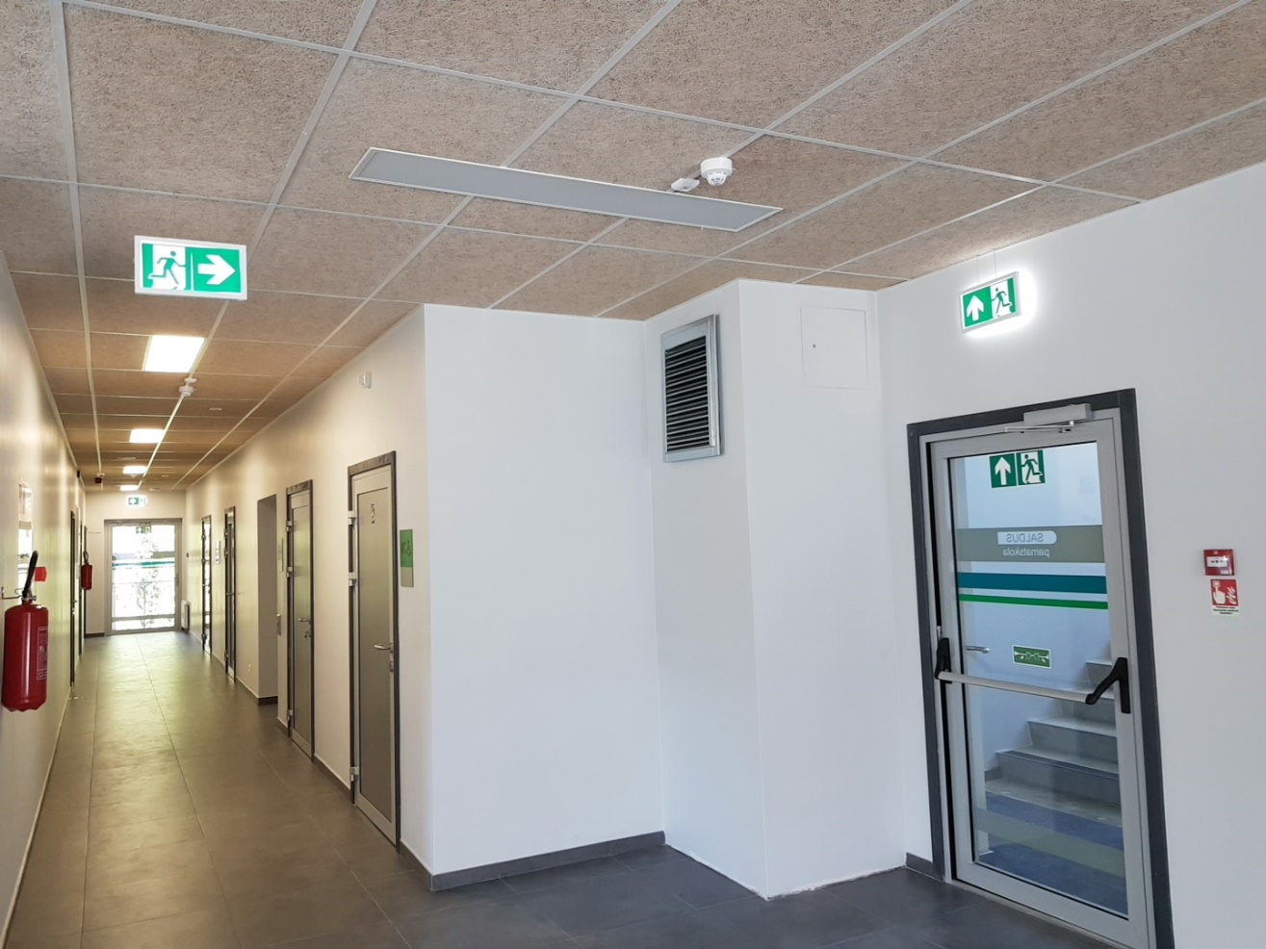
Ekspluatācijā pieņemšanas procesa fotofiksācija

Slide 29
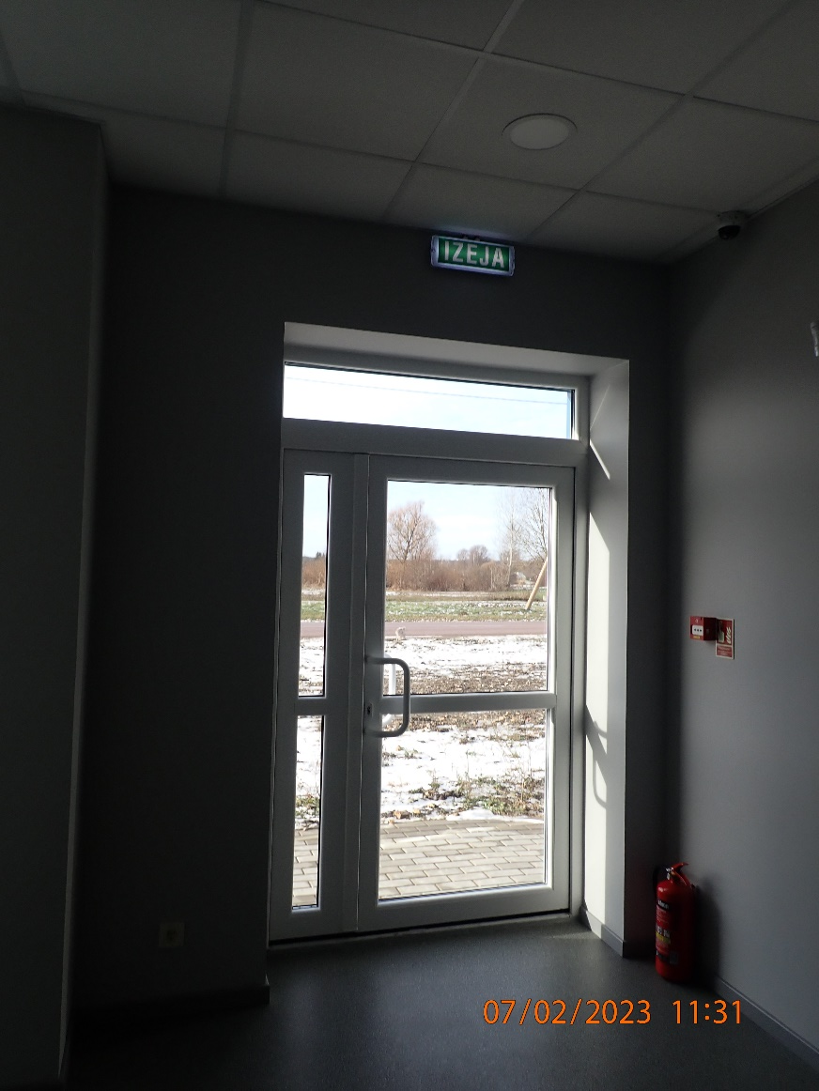
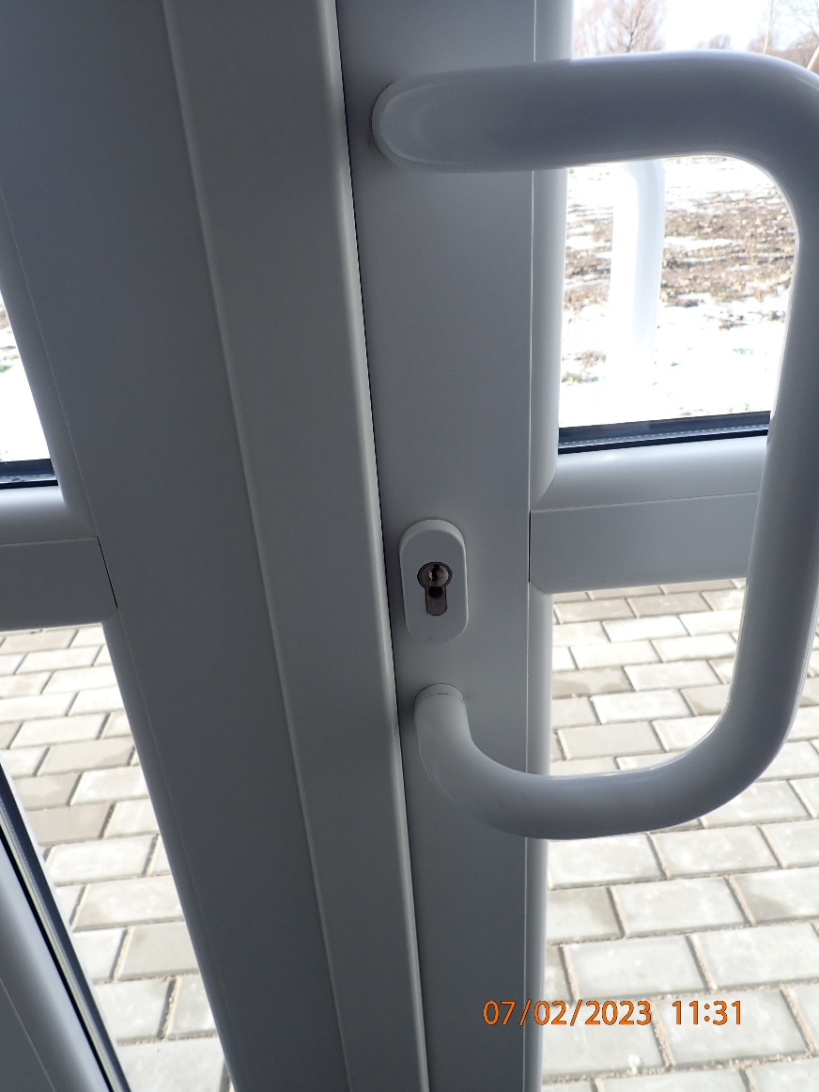
Ekspluatācijā pieņemšanas procesa fotofiksācija

Slide 30
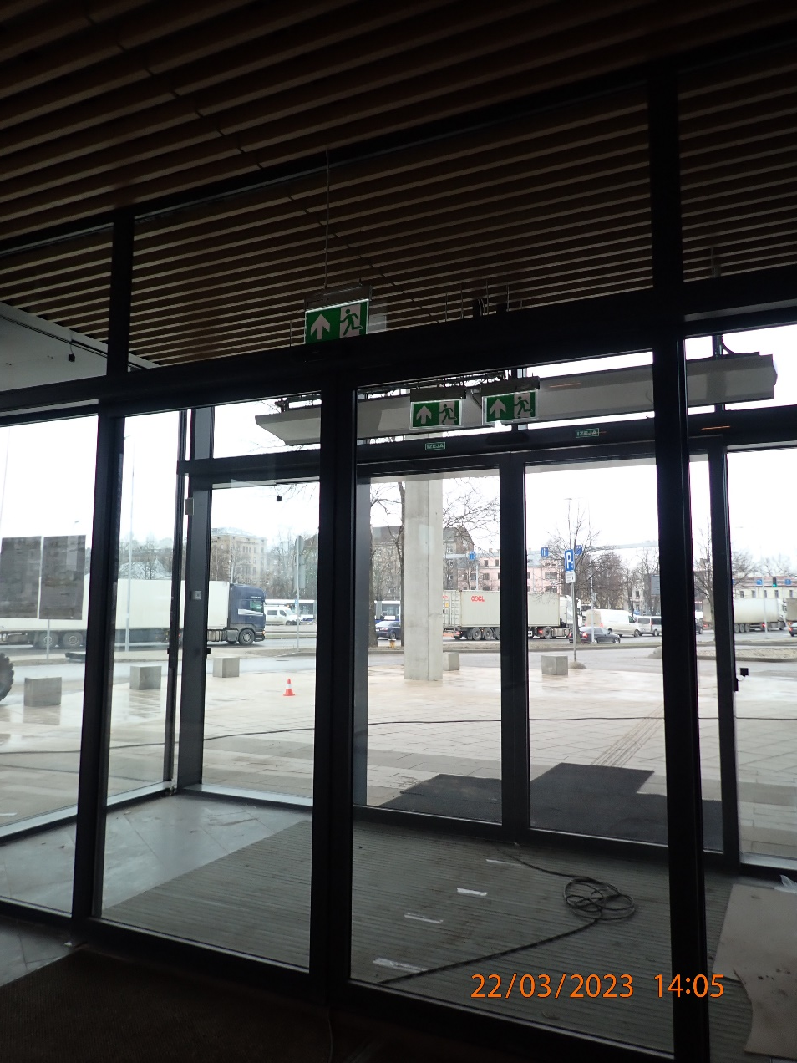
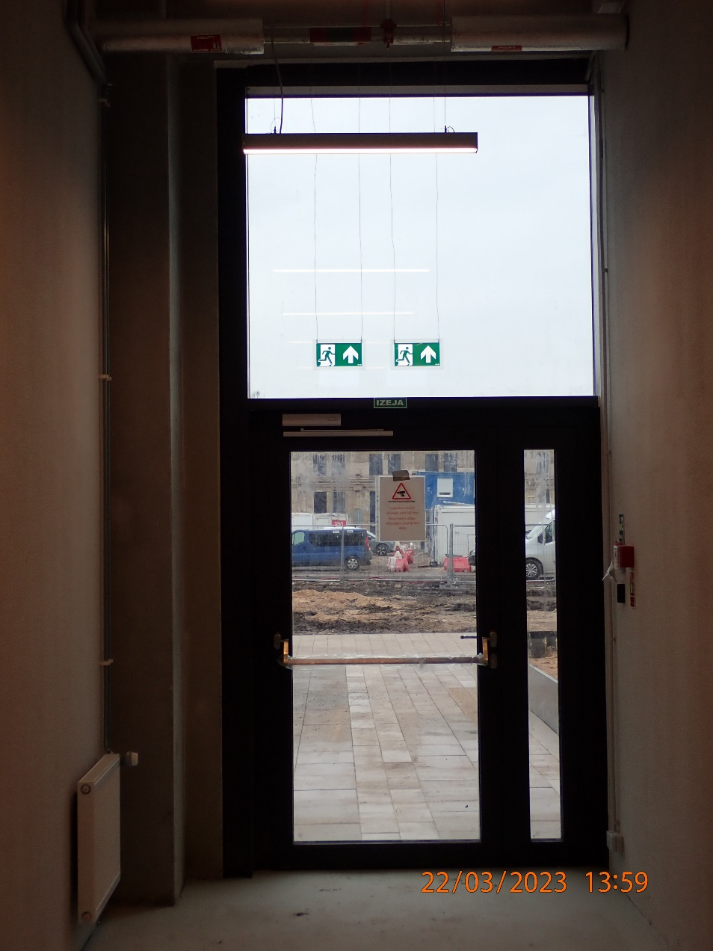
Ekspluatācijā pieņemšanas procesa fotofiksācija

Slide 31
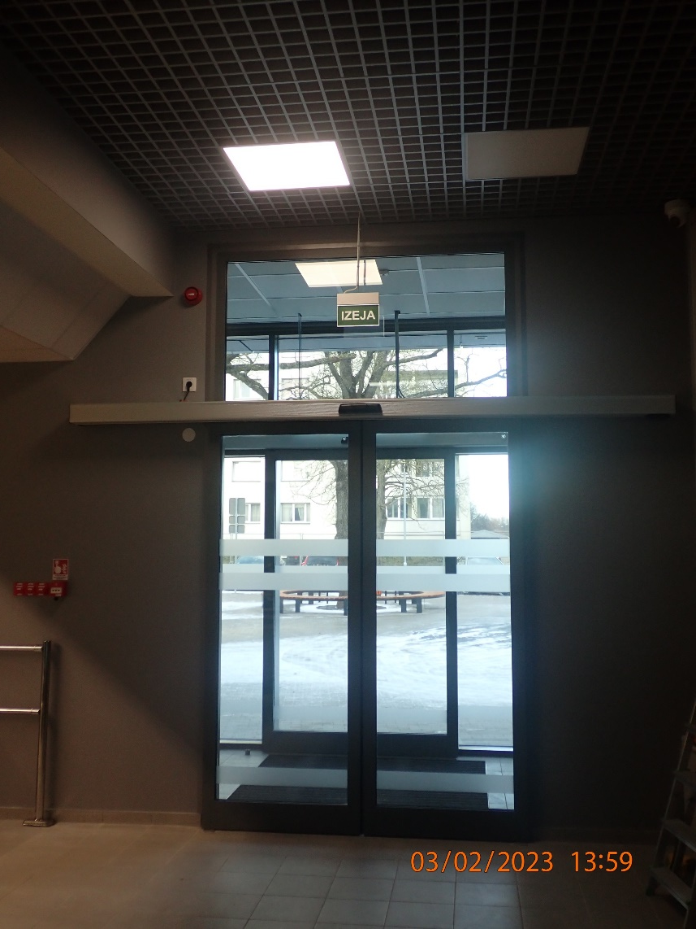
Ekspluatācijā pieņemšanas procesa fotofiksācija

Slide 32
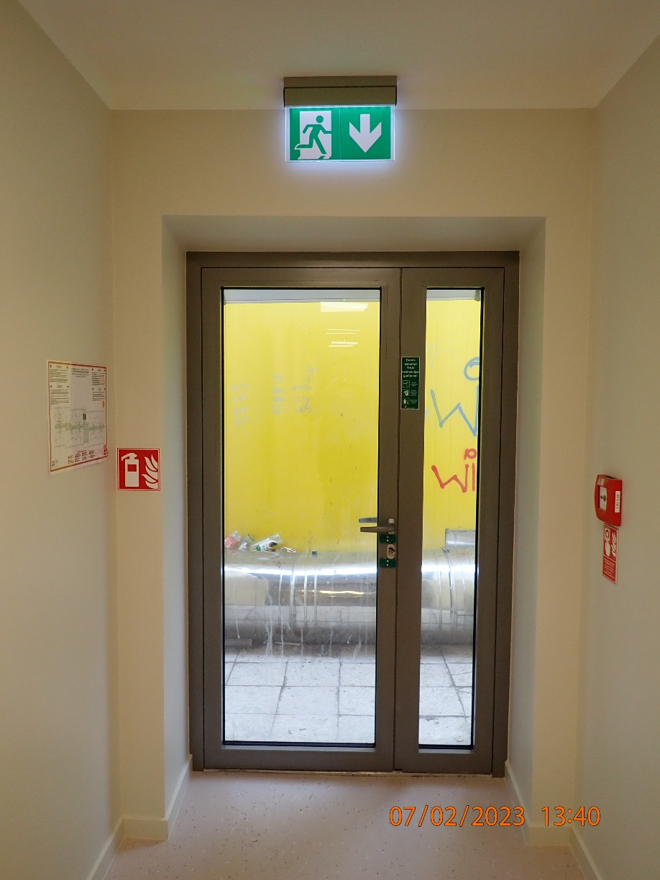
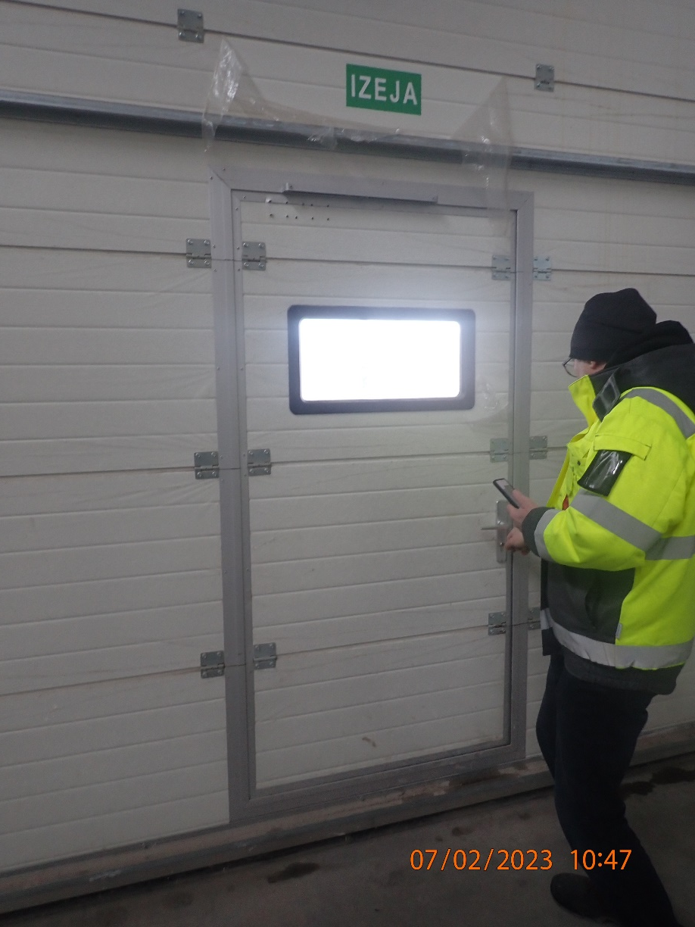
Ekspluatācijā pieņemšanas procesa fotofiksācija

Slide 33
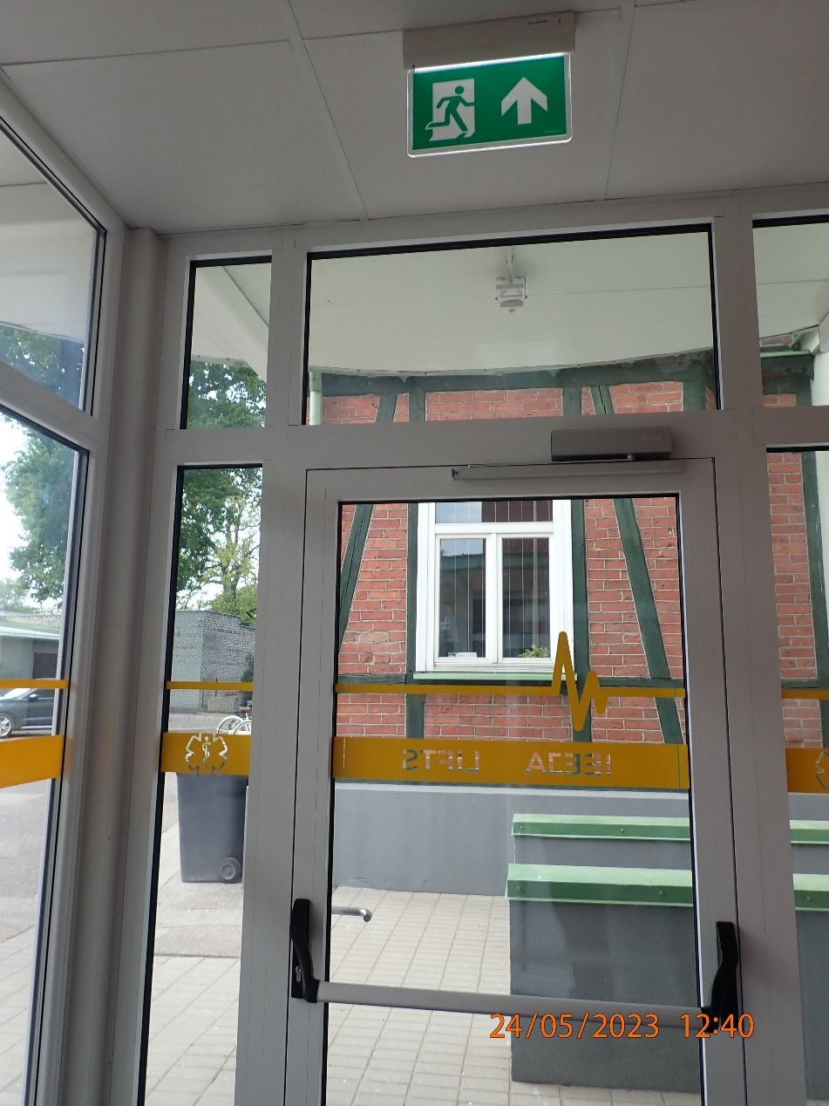
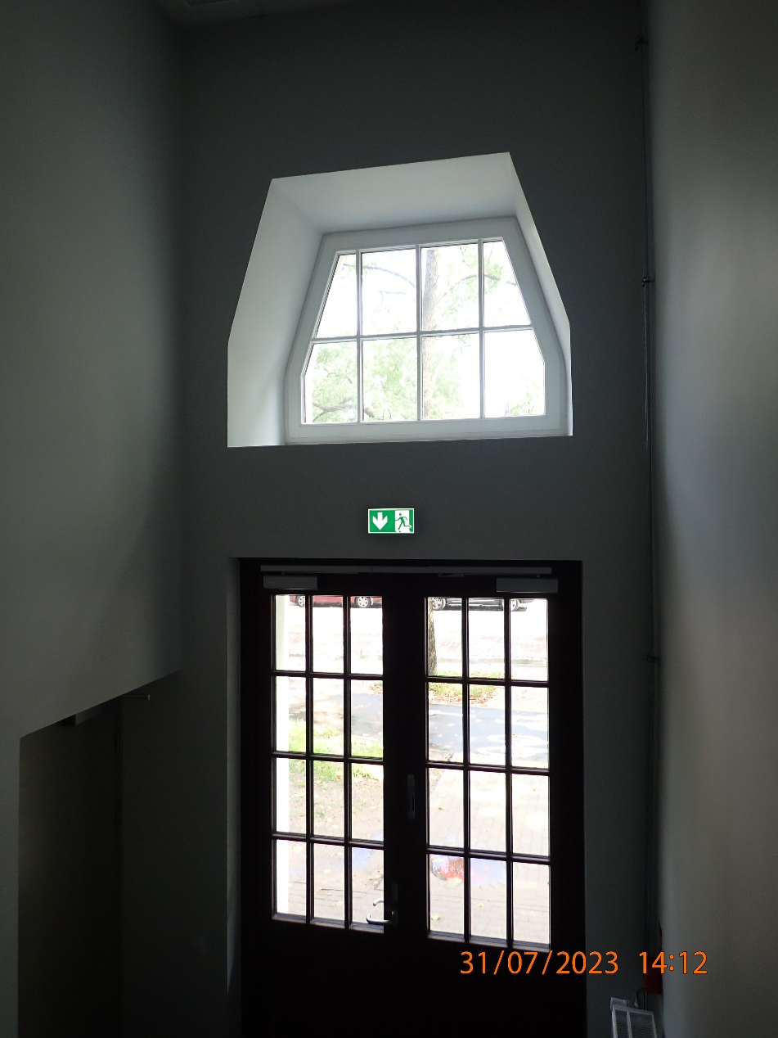
Ekspluatācijā pieņemšanas procesa fotofiksācija

Slide 34
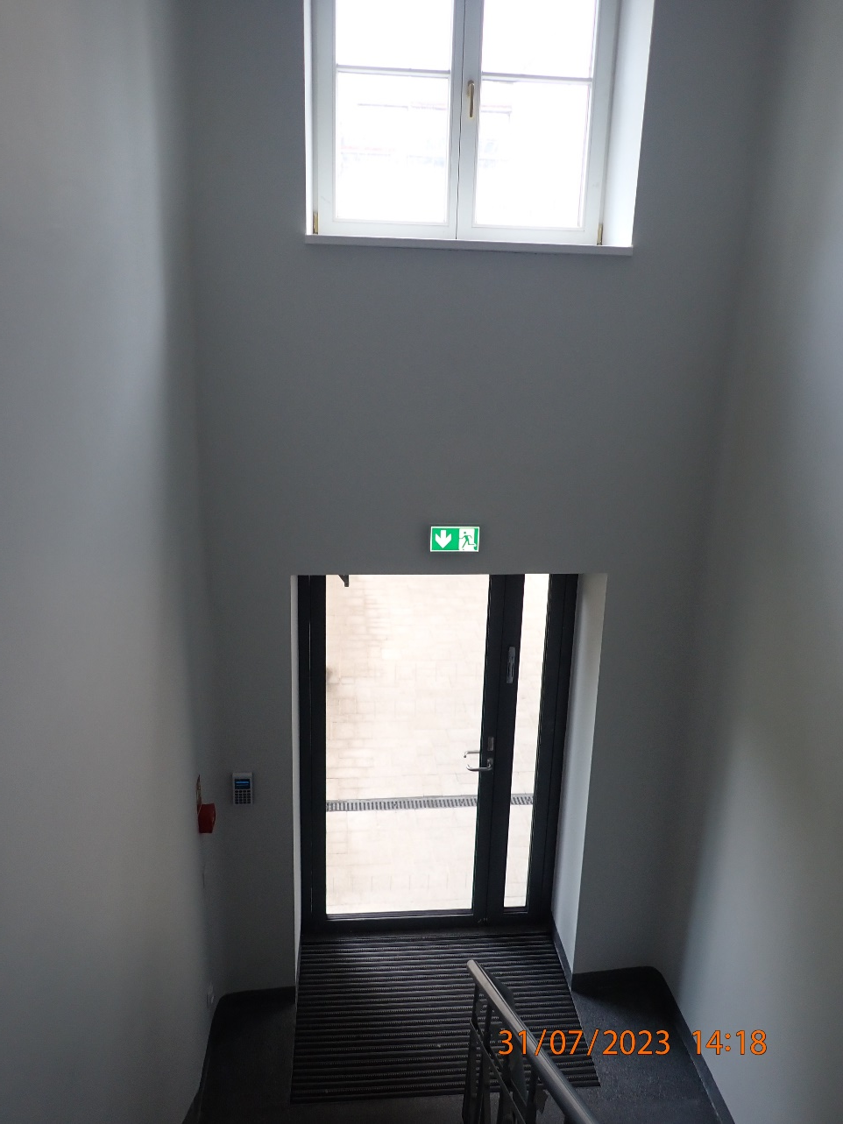
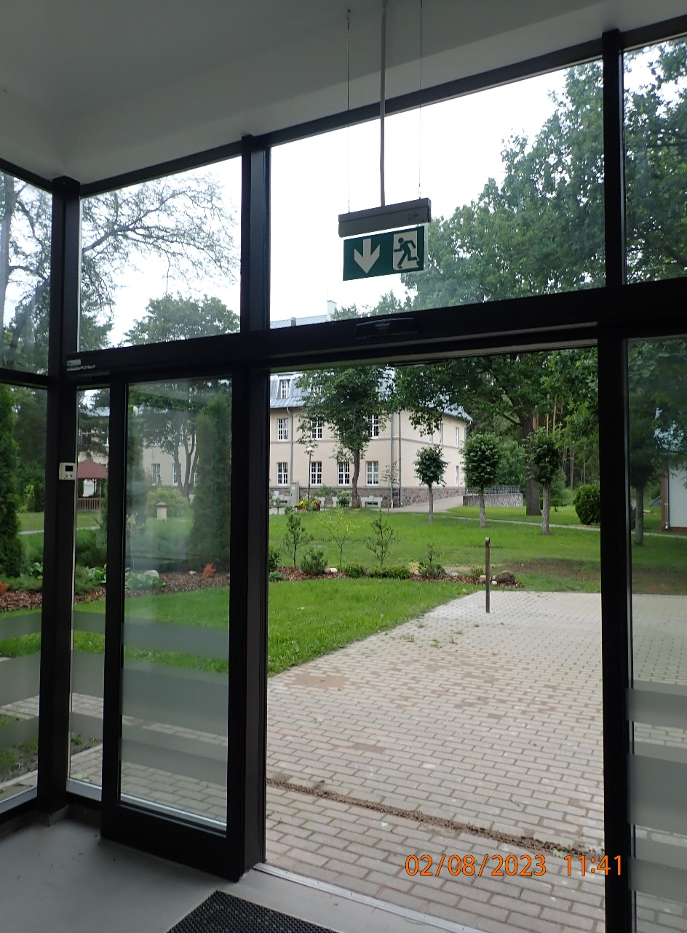
Ekspluatācijā pieņemšanas procesa fotofiksācija

Slide 35


Ekspluatācijā pieņemšanas procesa fotofiksācija

Slide 36


Ekspluatācijā pieņemšanas procesa fotofiksācija

Slide 37


Ekspluatācijā pieņemšanas procesa fotofiksācija

Slide 38


Ekspluatācijā pieņemšanas procesa fotofiksācija

Slide 39


Ekspluatācijā pieņemšanas procesa fotofiksācija

Slide 40


Ekspluatācijā pieņemšanas procesa fotofiksācija

Slide 41


Ekspluatācijā pieņemšanas procesa fotofiksācija

Slide 42


Ekspluatācijā pieņemšanas procesa fotofiksācija

Slide 43


Ekspluatācijā pieņemšanas procesa fotofiksācija

Slide 44


Ekspluatācijā pieņemšanas procesa fotofiksācija

Slide 45
Paldies par uzmanību!
Plāno – kontrolē – iedziļinies – rīkojies!
Vairāk informācijas
www.bvkb.gov.lv

